Slide 1
Úprava fotografií
Adobe Photoshop, Zoner photo studio, Gimp

Slide 2
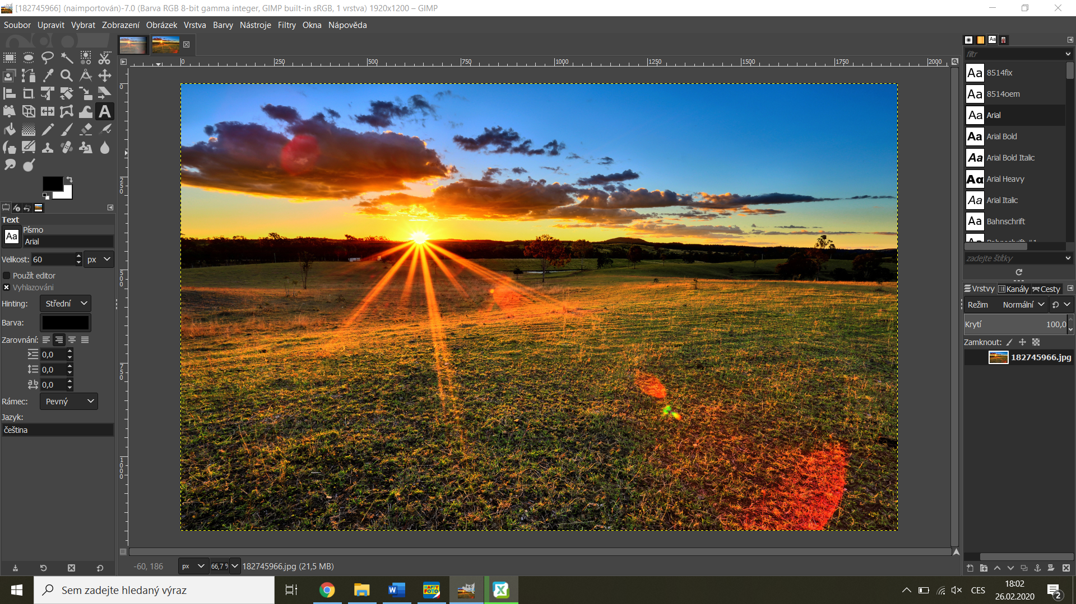
vAŠE
ZKUŠENOSTI?

Slide 3
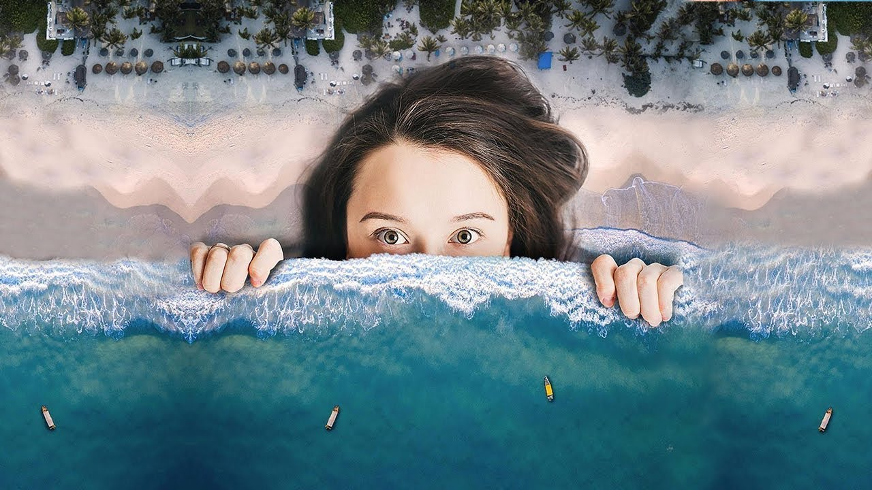

Slide 4
Programy pro úpravu fotografií
Offline programy
Online programy
Photoshop CC – skvělý, drahý, náročný
Lightroom CC – ideální na třídění i úpravy
Zoner X – národní poklad
Affinity Photo – jediný pořádný konkurent Photoshopu
Polarr – free hvězda nové “aplikační” generace
GIMP – legenda, která stále bojuje s Photoshopem
Pixlr Editor – opravdu hodně šikovný program
Photopea – skvělý český program pro náročnější použití
Aviary – hodně přímočarý, hodně šikovný
PicMonkey – skvělá volba, ale jen za peníze
Fotor – jednoduchý a šikovný
https://www.fotoguru.cz/programy-na-upravu-fotek/

Slide 5
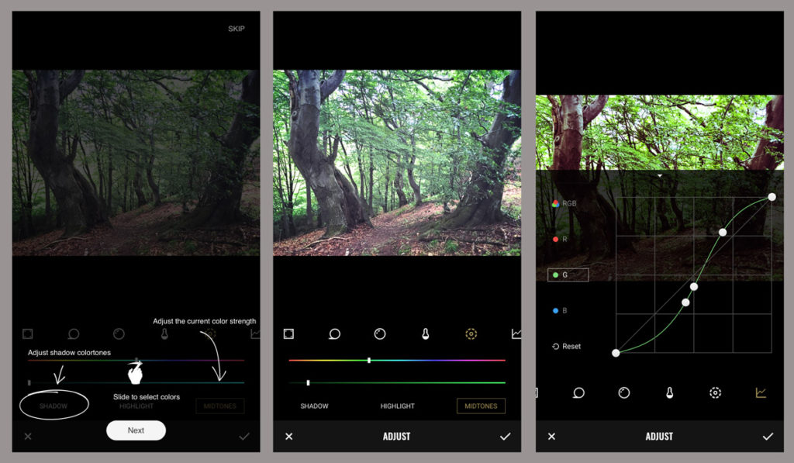
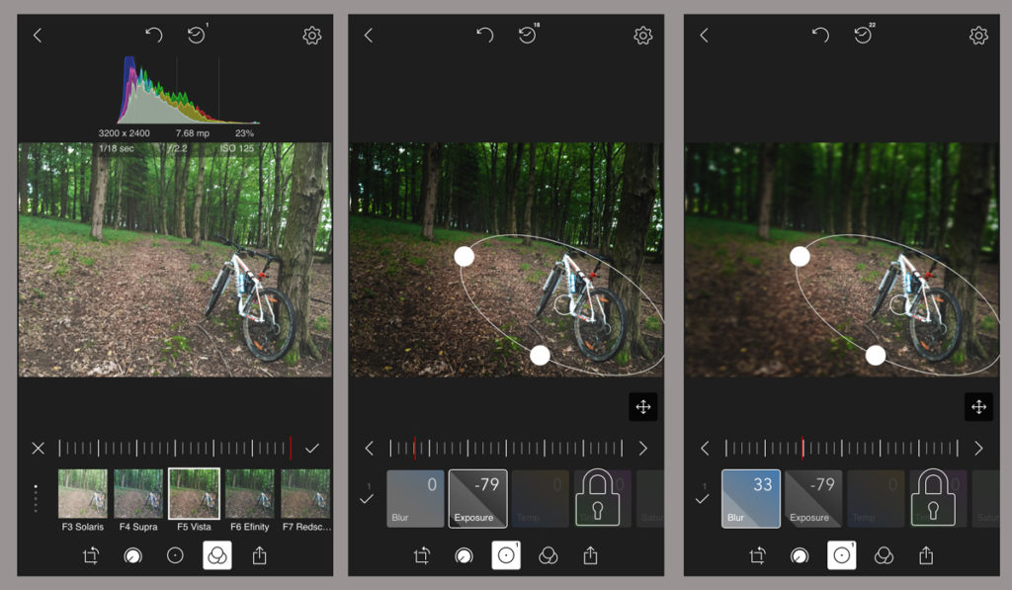
Aplikace do mobilu
Polarr – jednoduché použití, velký efekt, iOS / Android
SnapSeed – nejširší záběr a funkce, trochu těžkopádný, iOS / Android
Fotor – špičkové úpravy jako na desktopu, iOS / Android

Slide 6
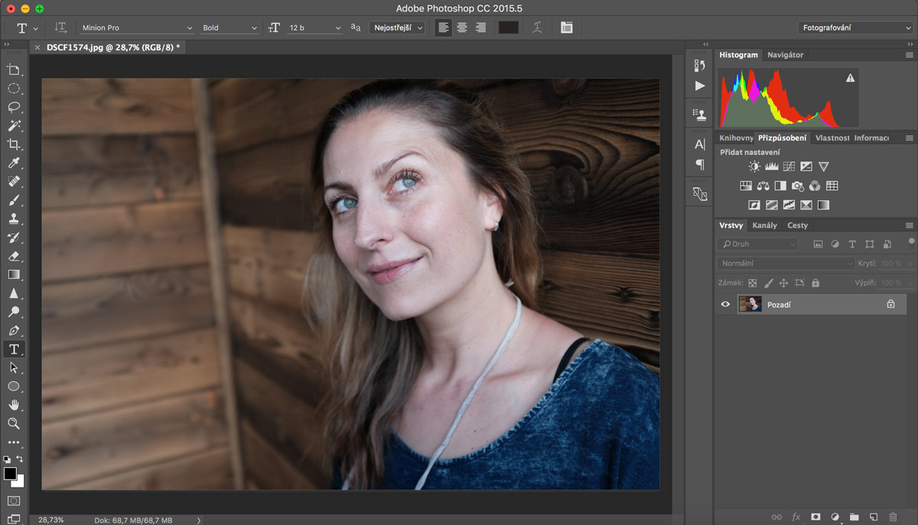
Photoshop CC – skvělý, drahý, náročný
Pro koho je: Pro opravdu náročné uživatele provádějící sofistikované úpravy.
Pro koho není: Pro začátečníky věřící, že “nejlepší program” vede k nejlepším fotkám – nevede. (4000 korun ročně).

Slide 7
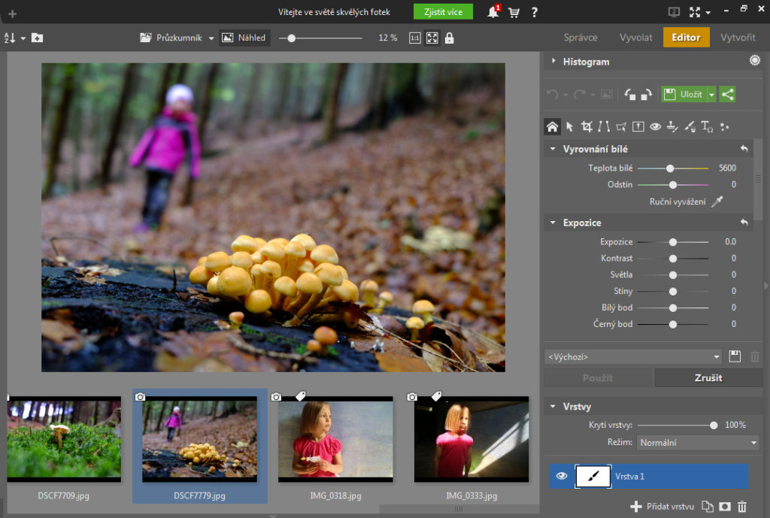
Zoner X – národní poklad s nesnadnou rolí
Pro koho je: Pro mírně ambicióznější uživatele, kteří chtějí víc než základní úpravy a líbí se jim navíc program mluvící česky a nabízející opravdu hodně podpůrných materiálů a tutorialů v češtině.
Pro koho není: Pro ty, kteří se chtějí držet jen opravdu základních úprav.

Slide 8
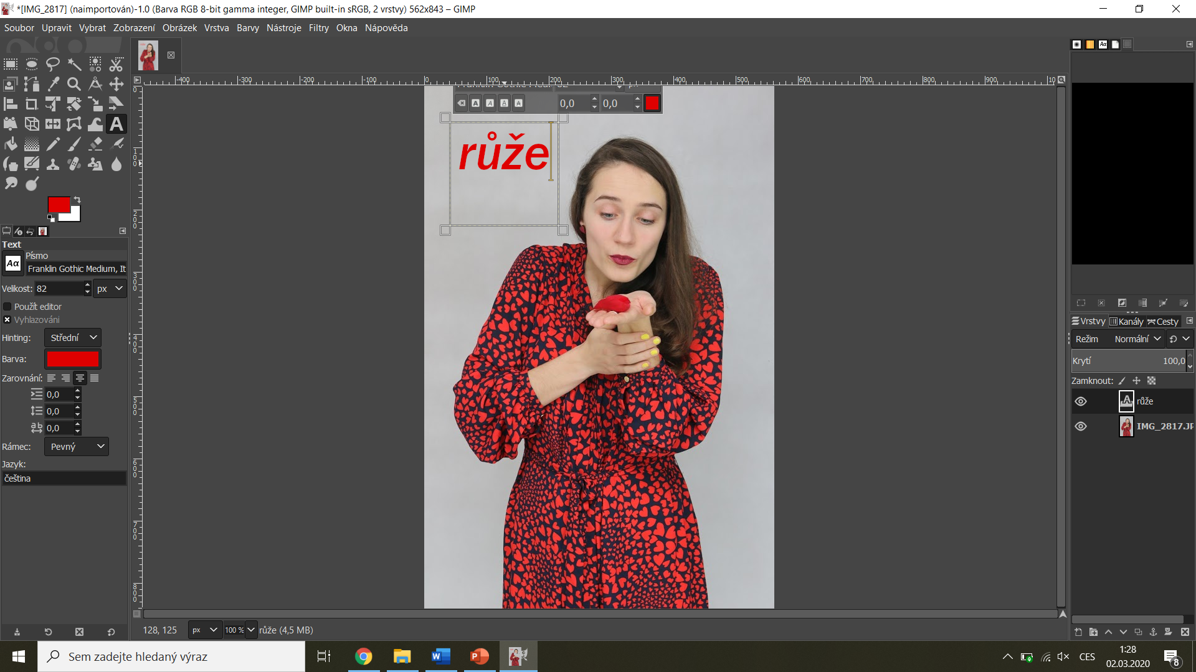
GIMP – legenda, která stále bojuje s Photoshopem
po více než dvacet let má své skalní zastánce, kteří na něj nenechají dopustit
Snaží se nabízet jako komunitou vyvíjený a tedy free program co nejlepší alternativu ke “komerčnímu světu”, tedy především Photoshopu

Slide 9
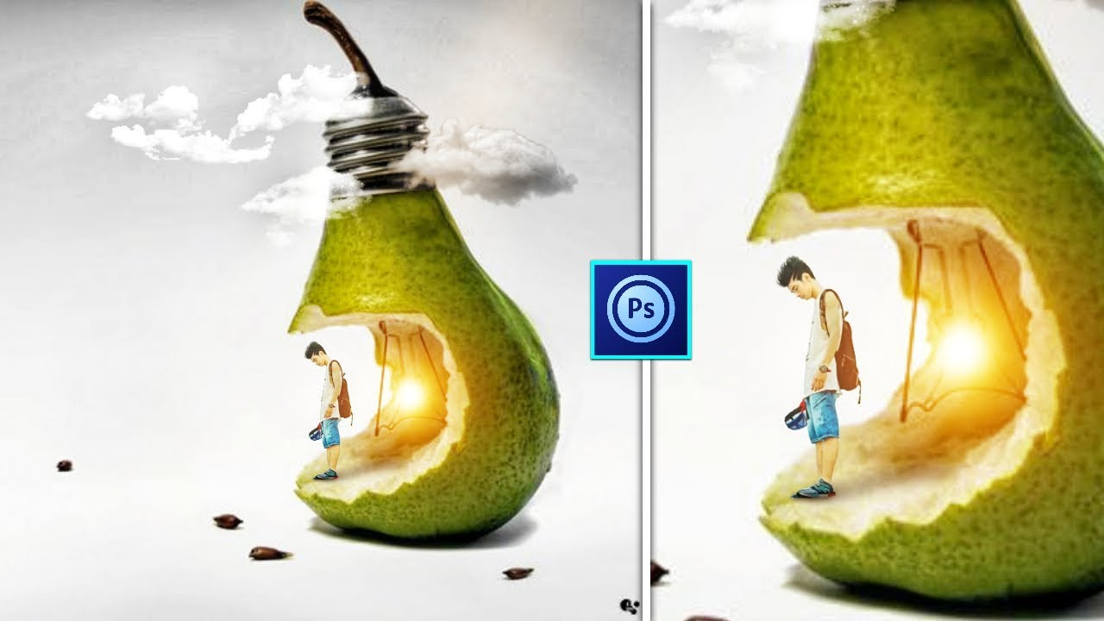

Slide 10
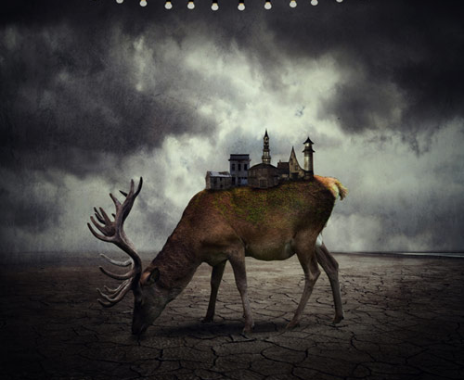
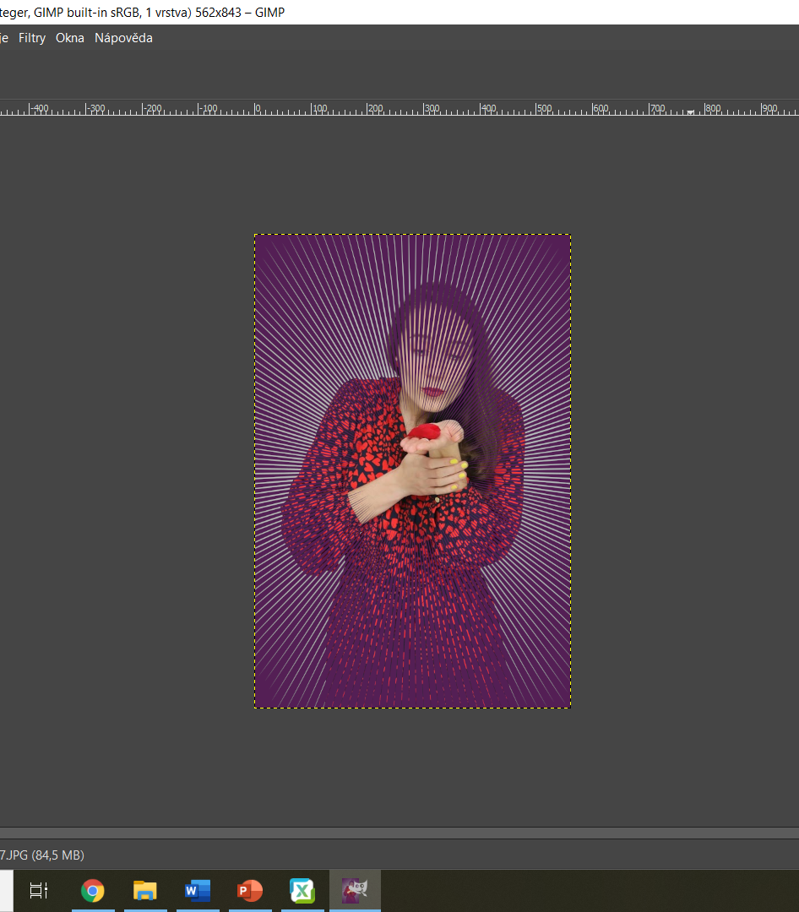
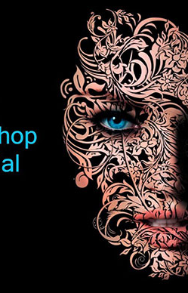
gimp

Slide 11
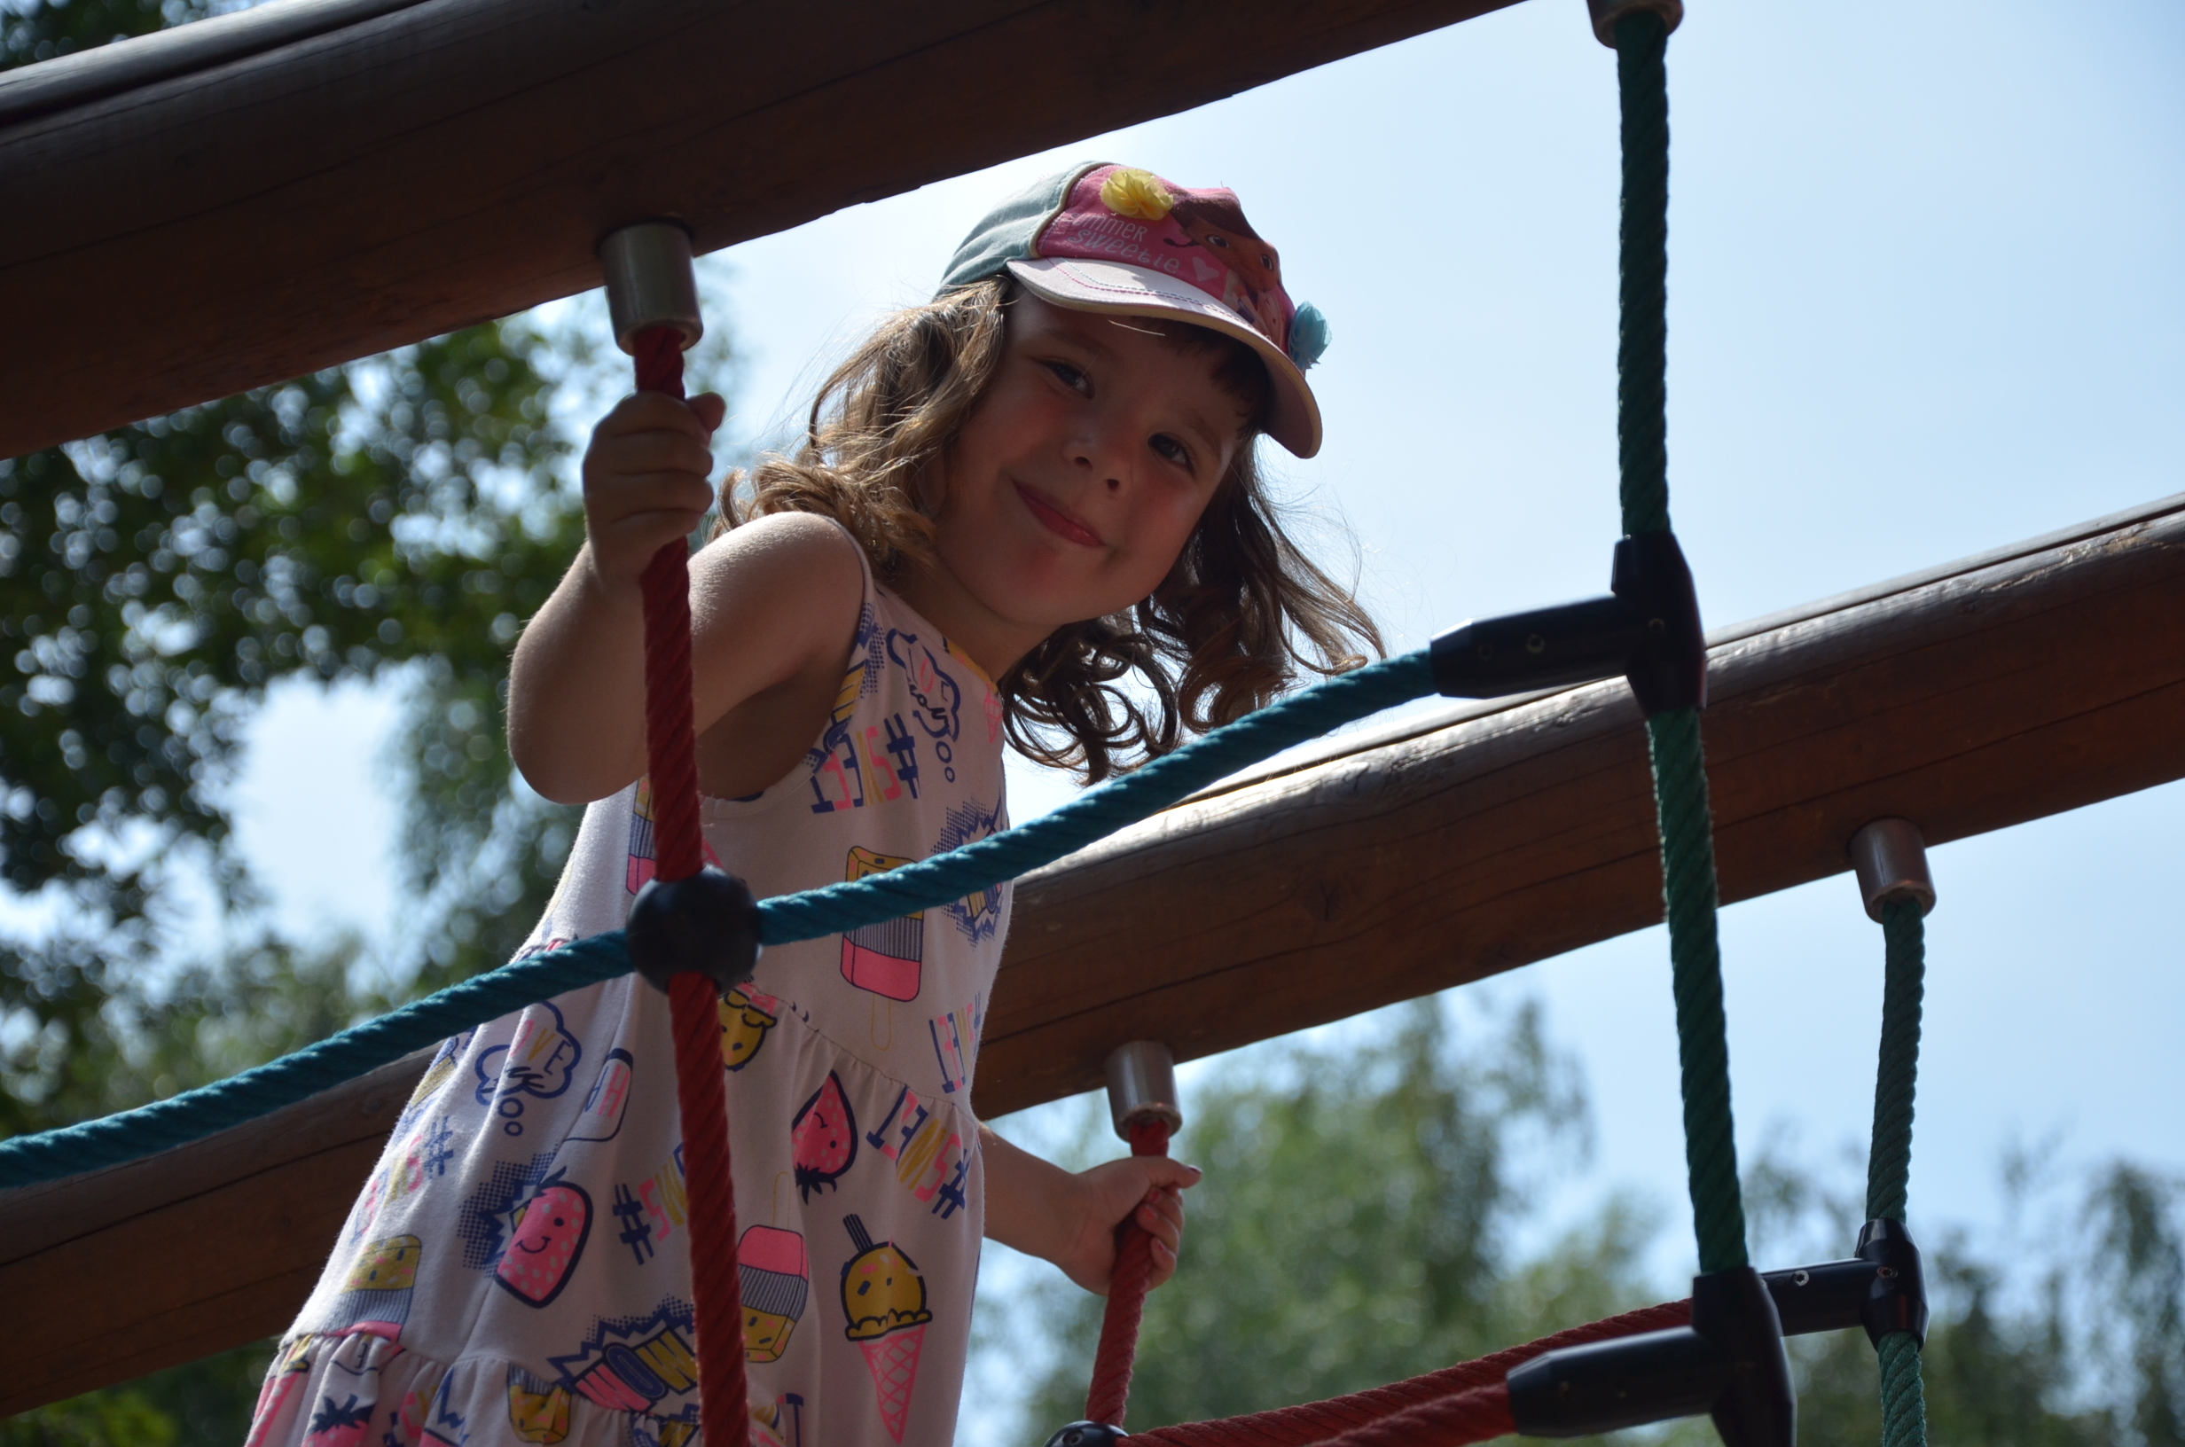
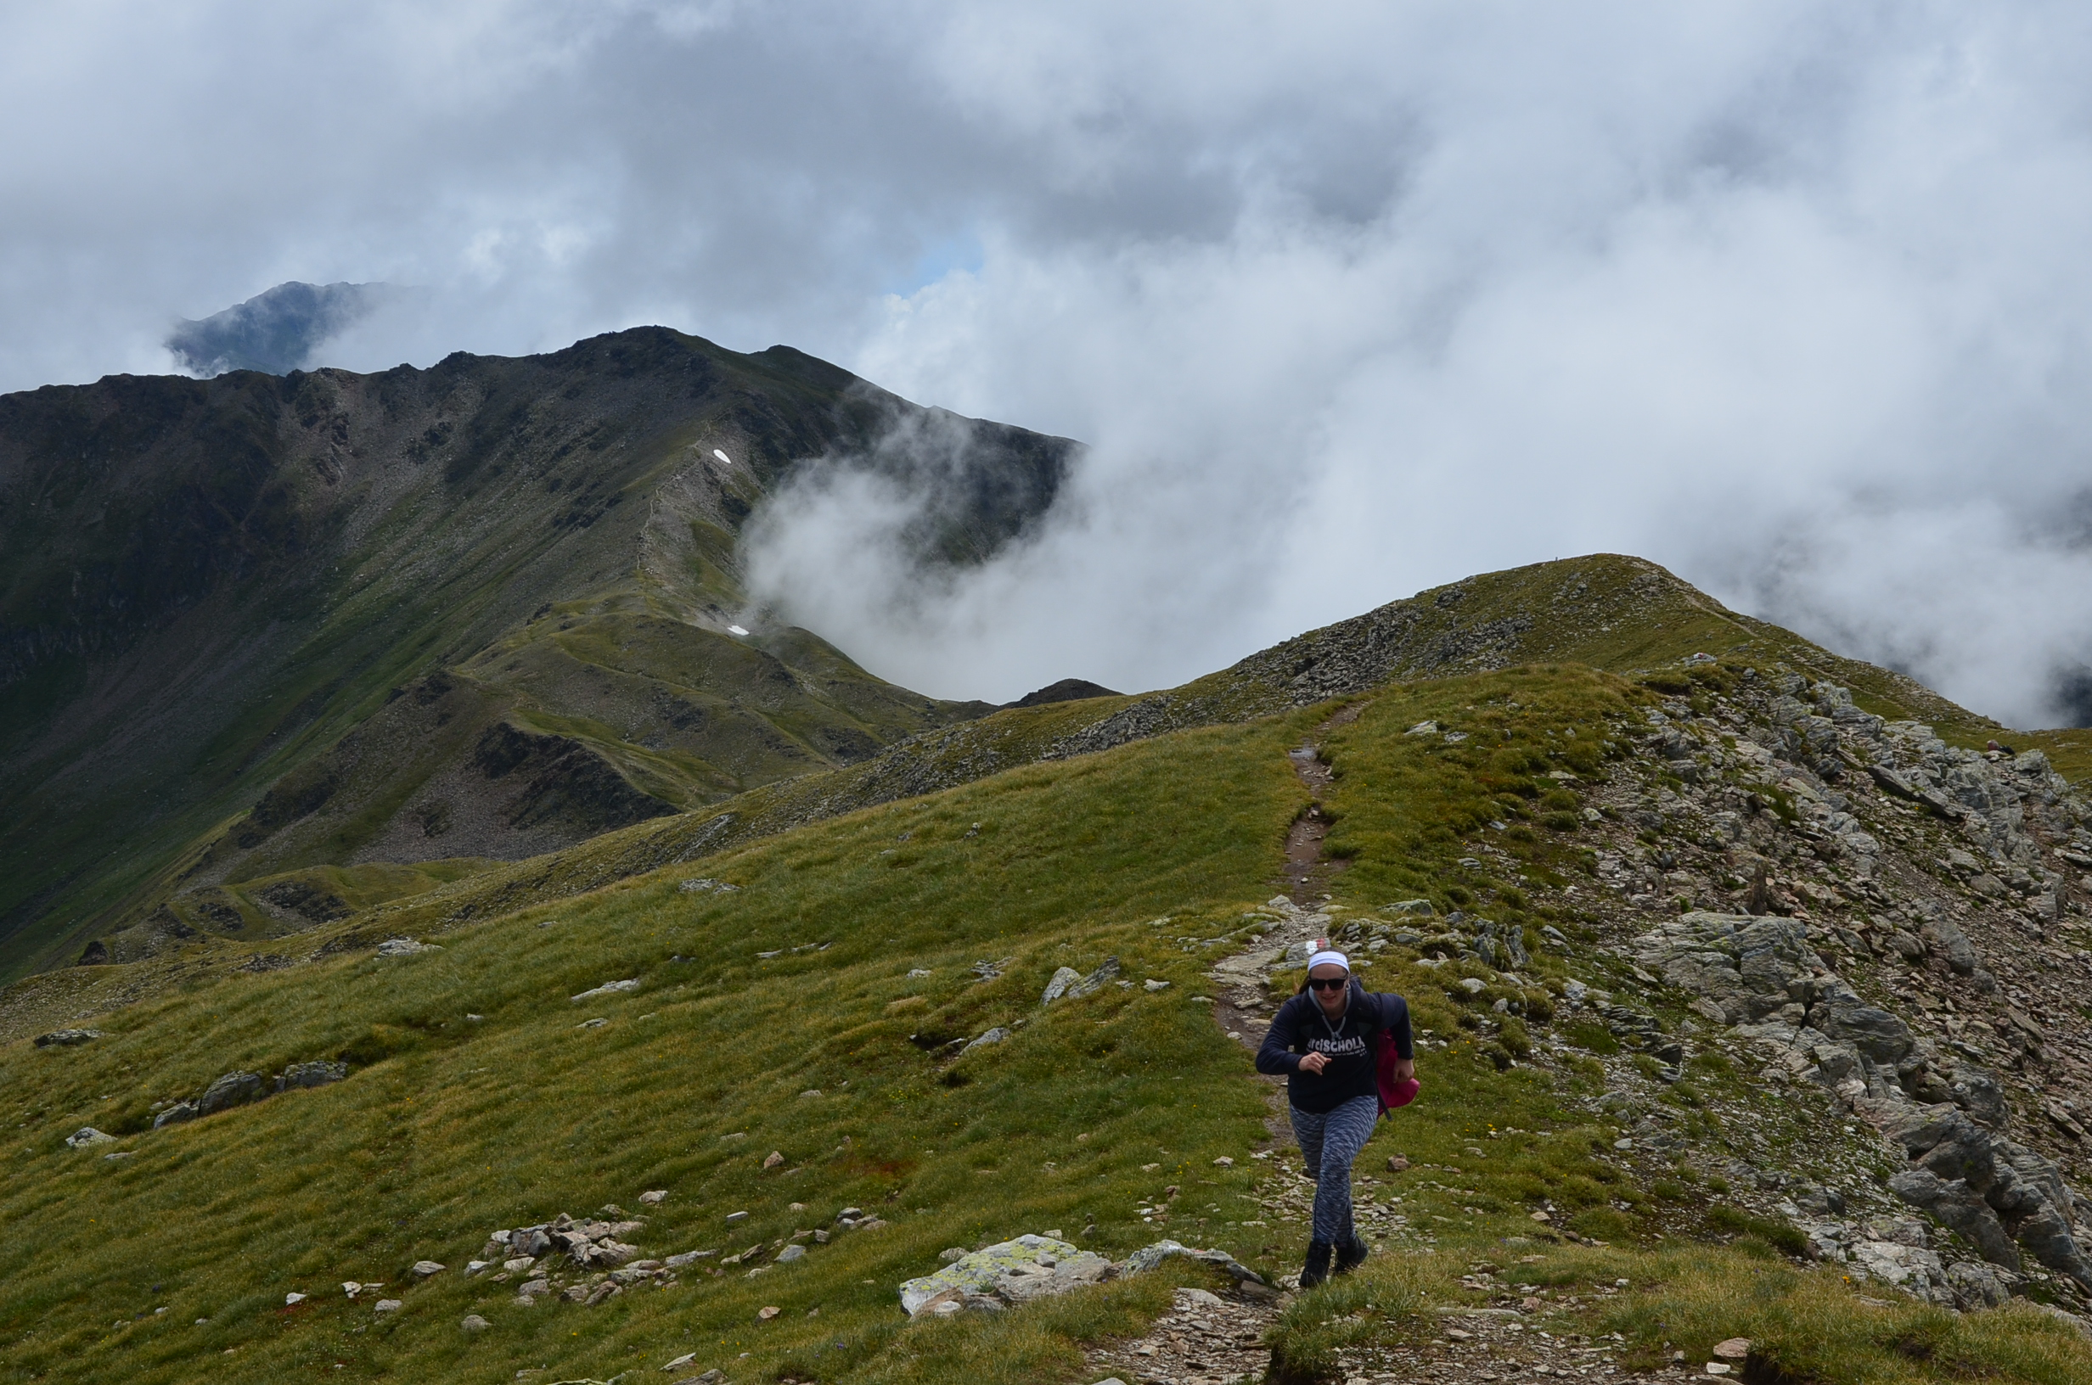
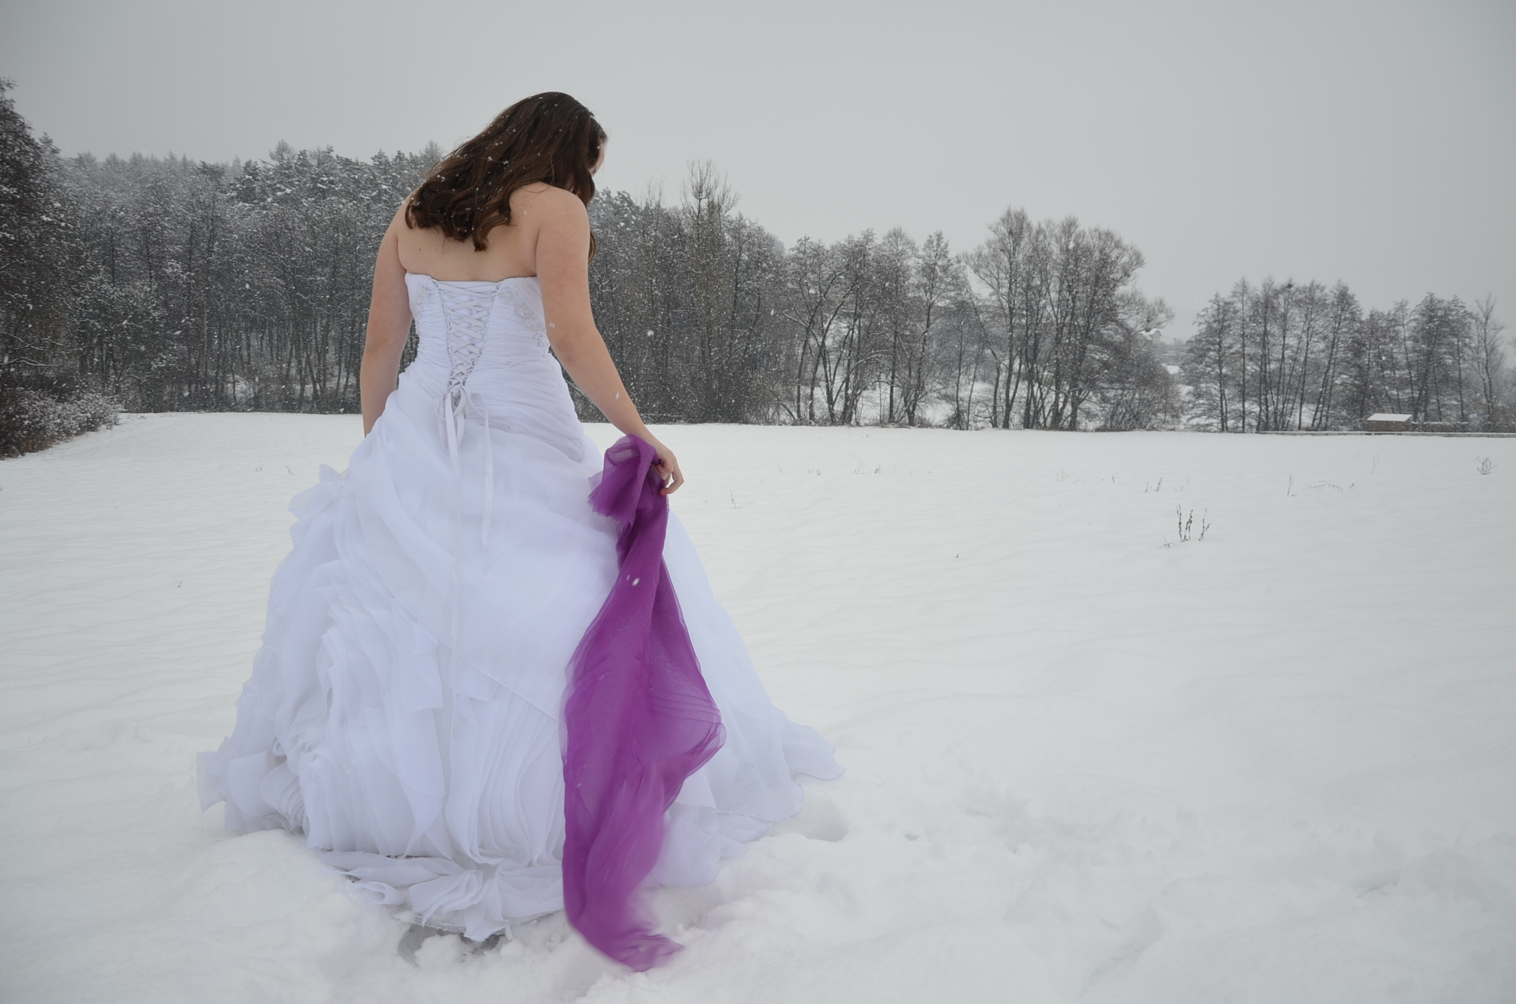
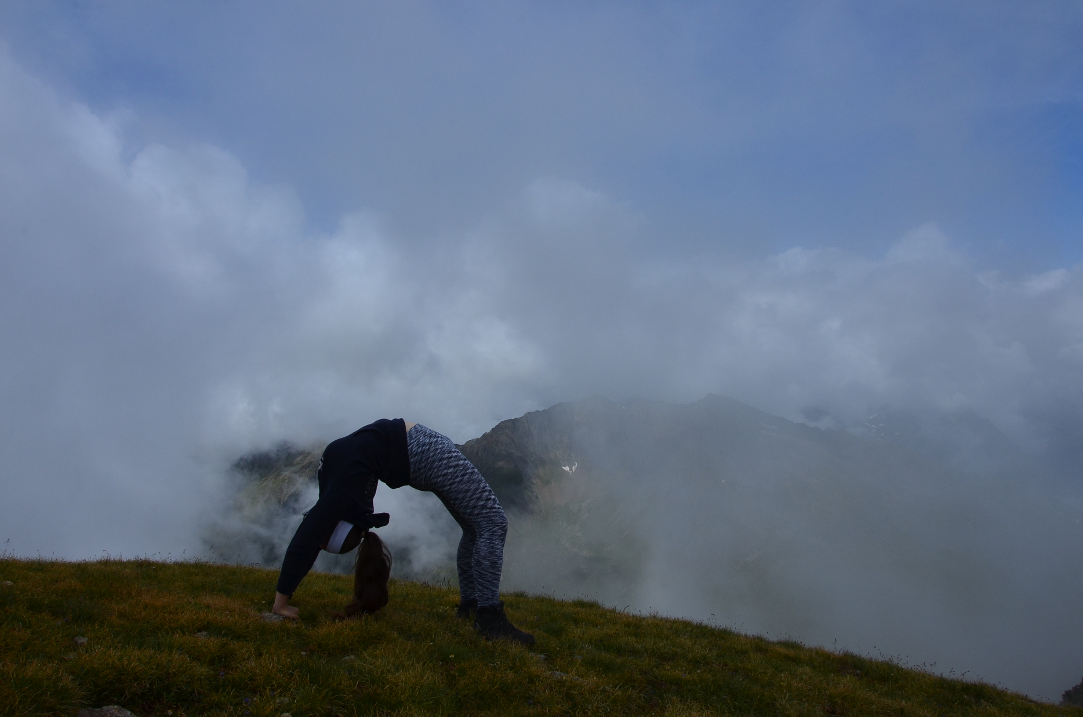
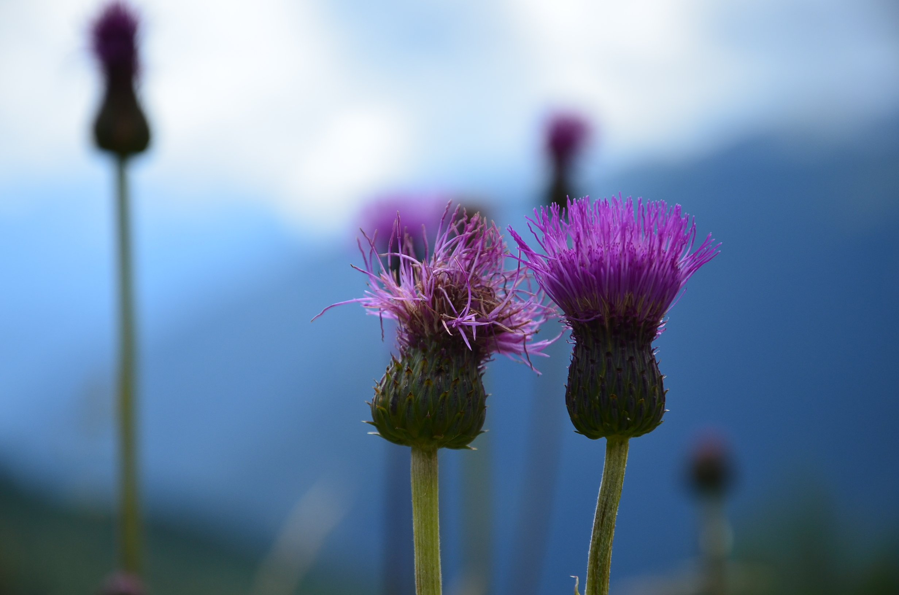
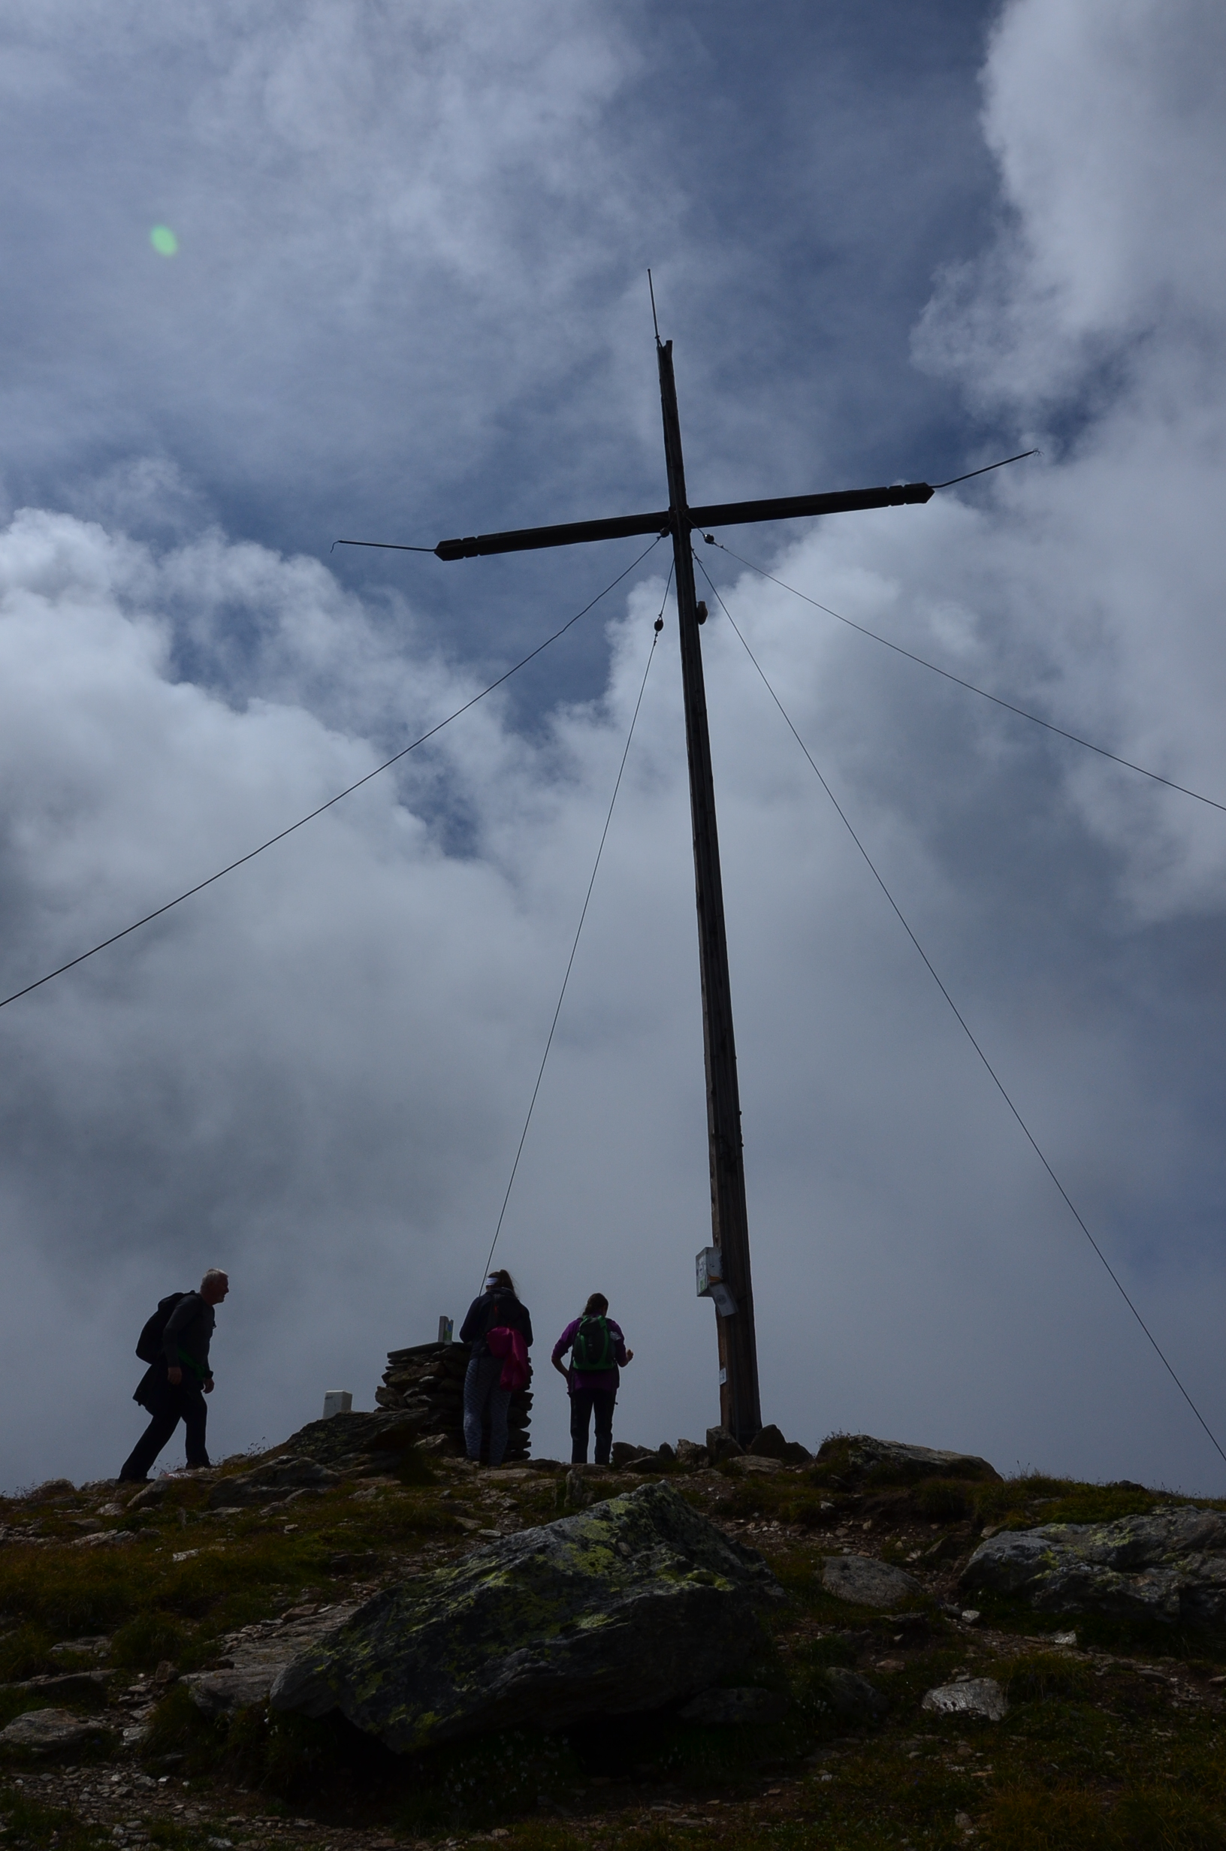
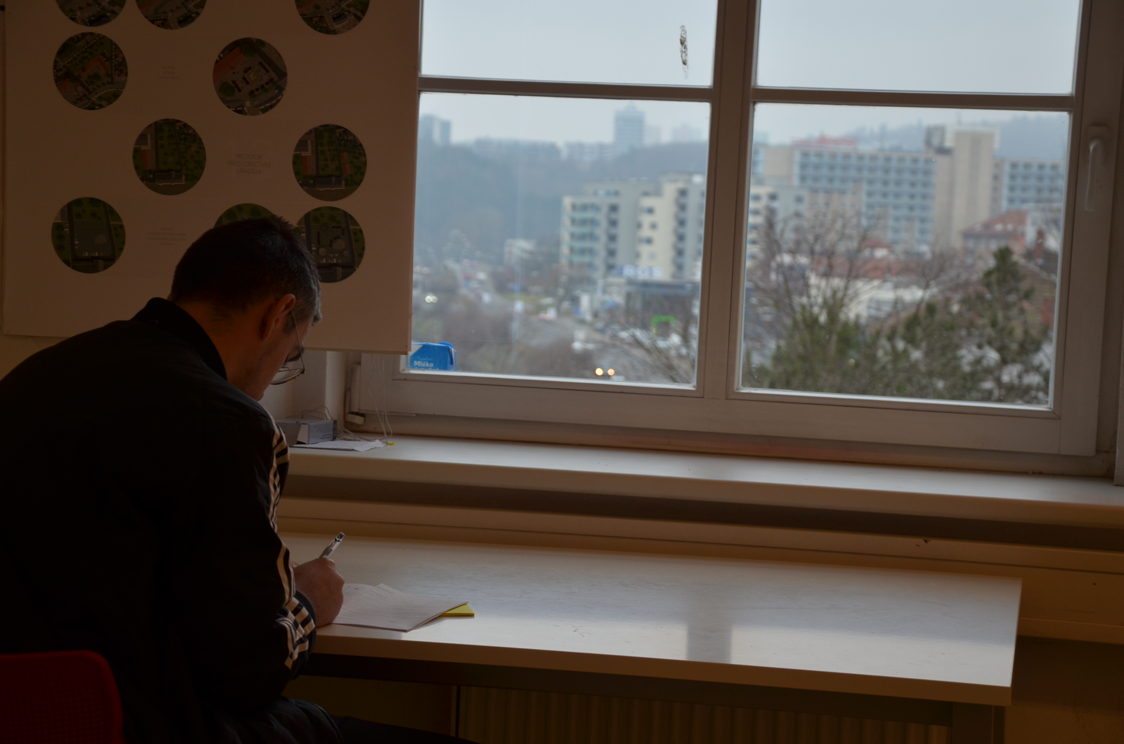
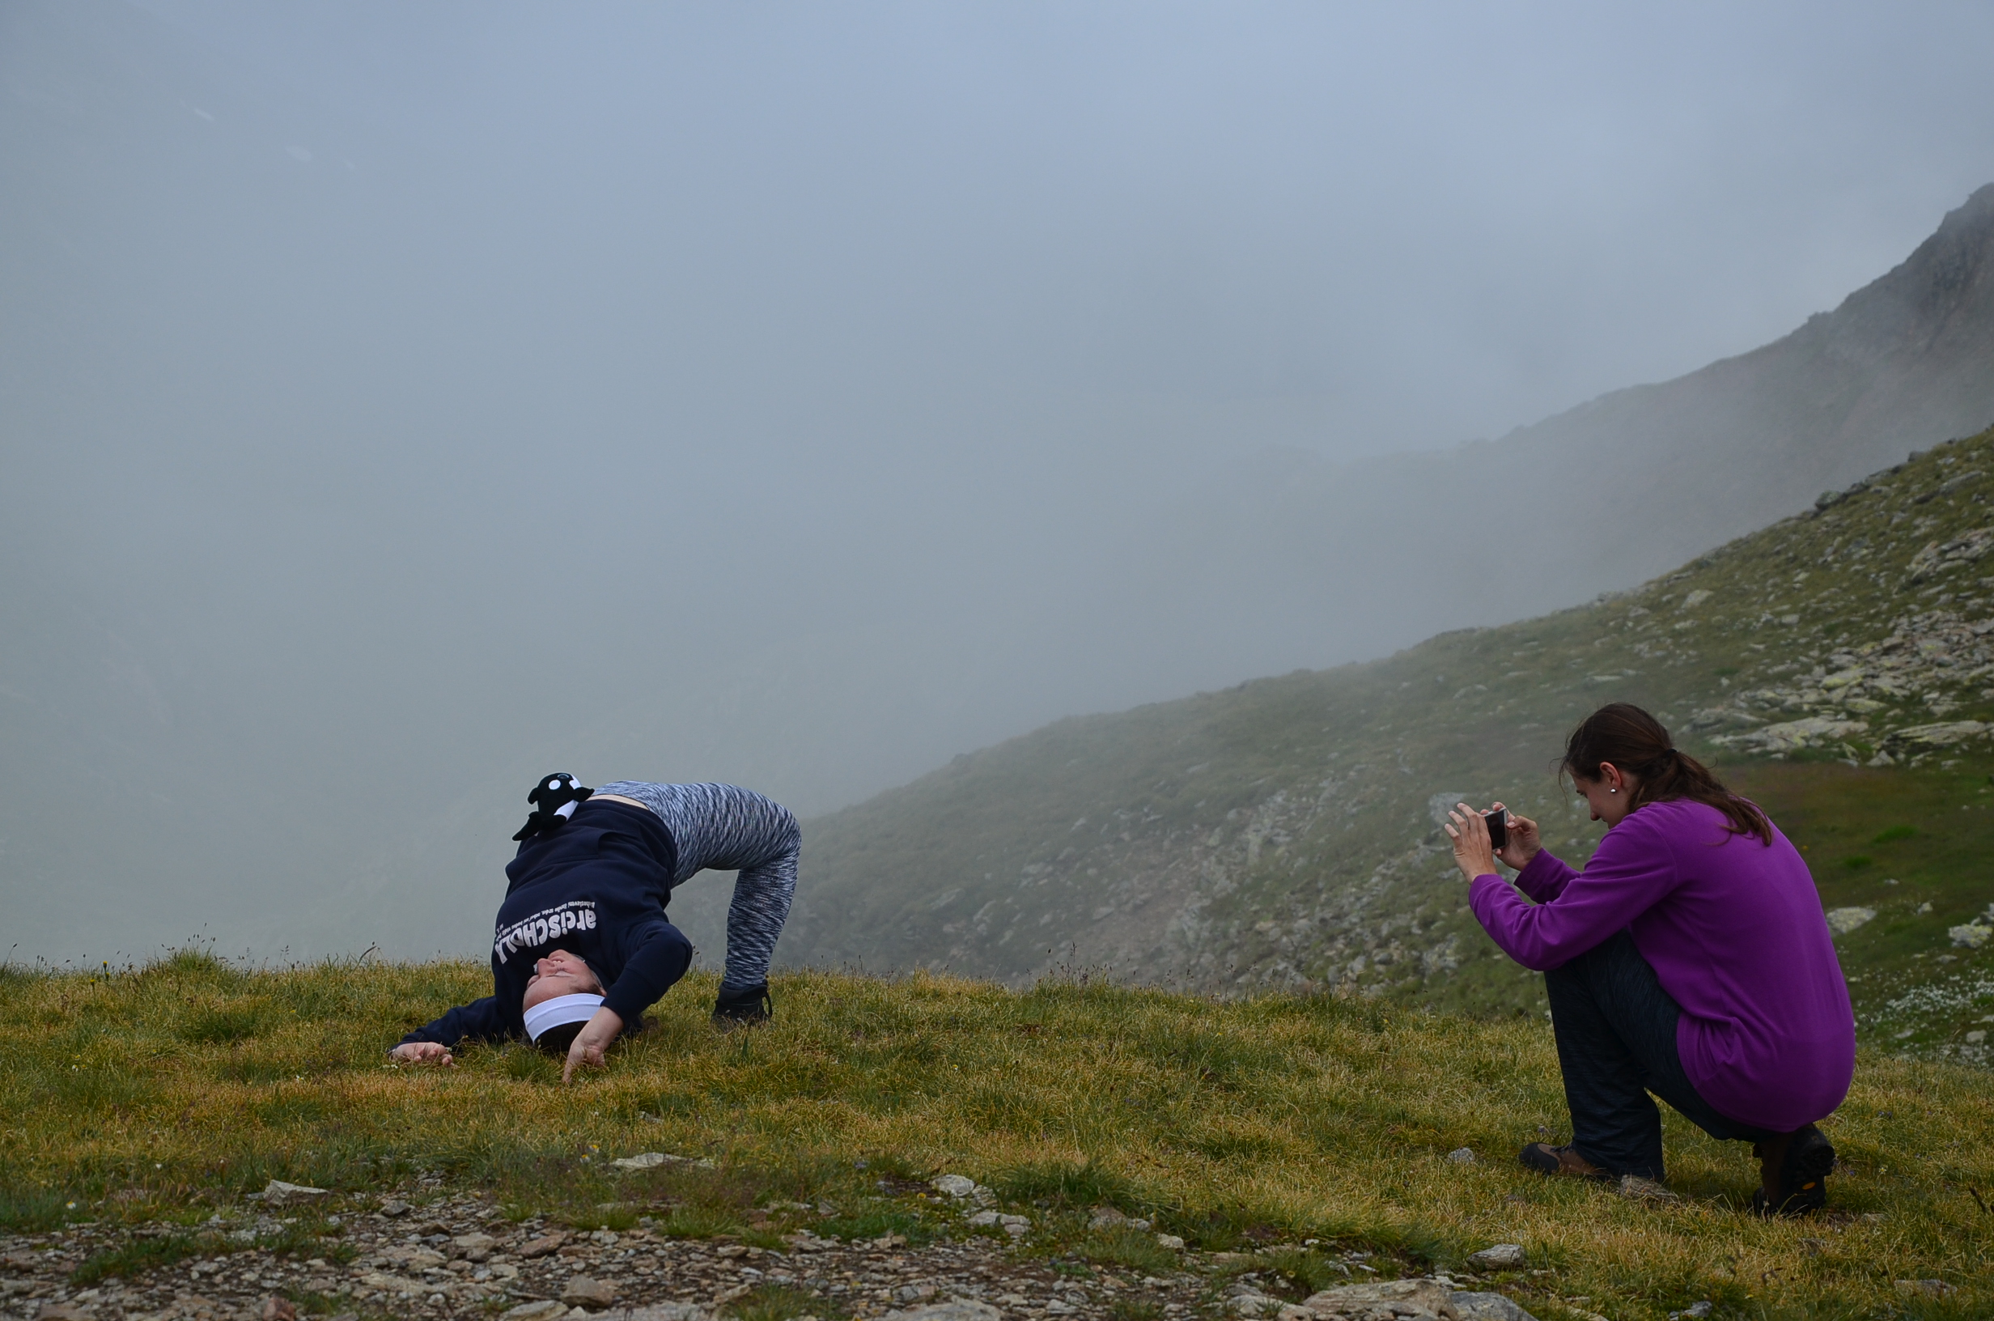
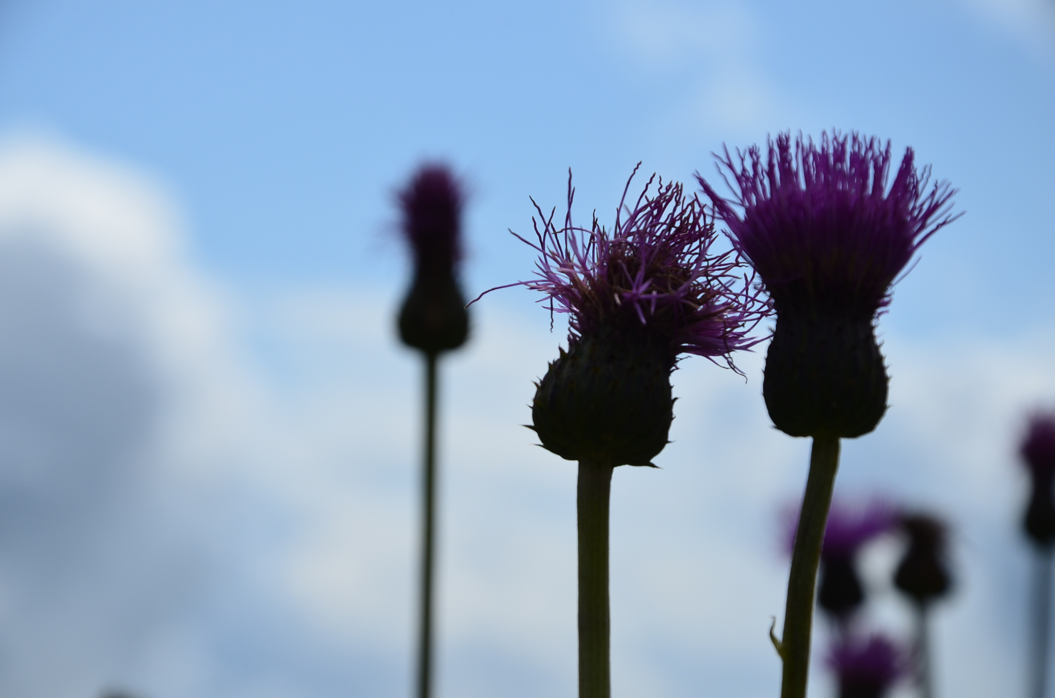
GIMP

Slide 12
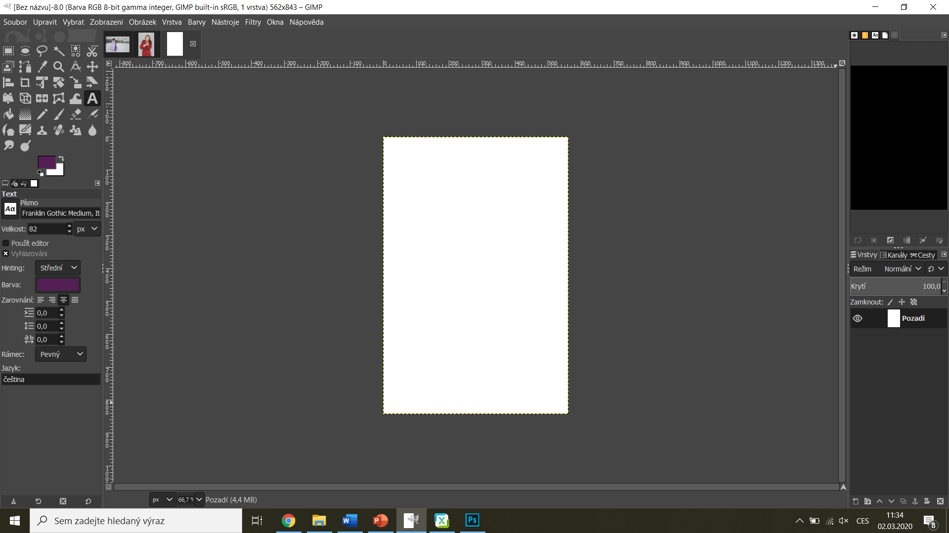

Slide 13
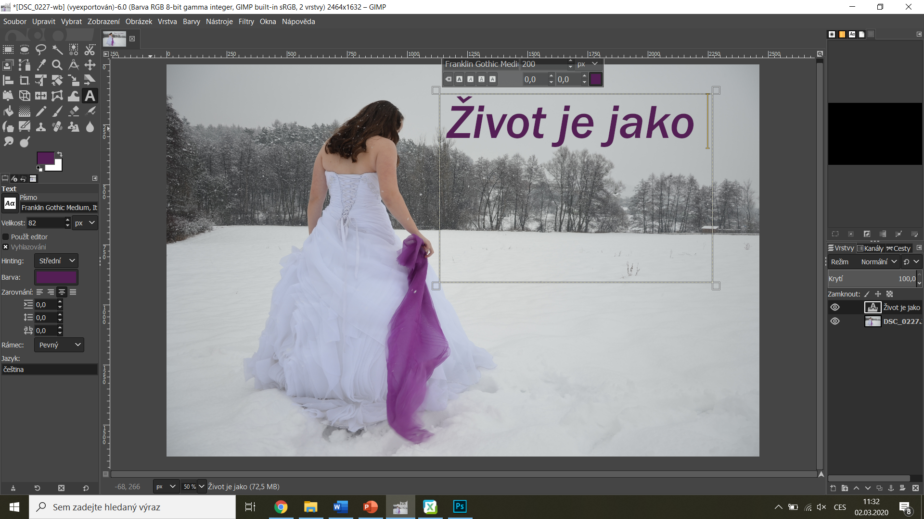
Vkládání textu

Slide 14
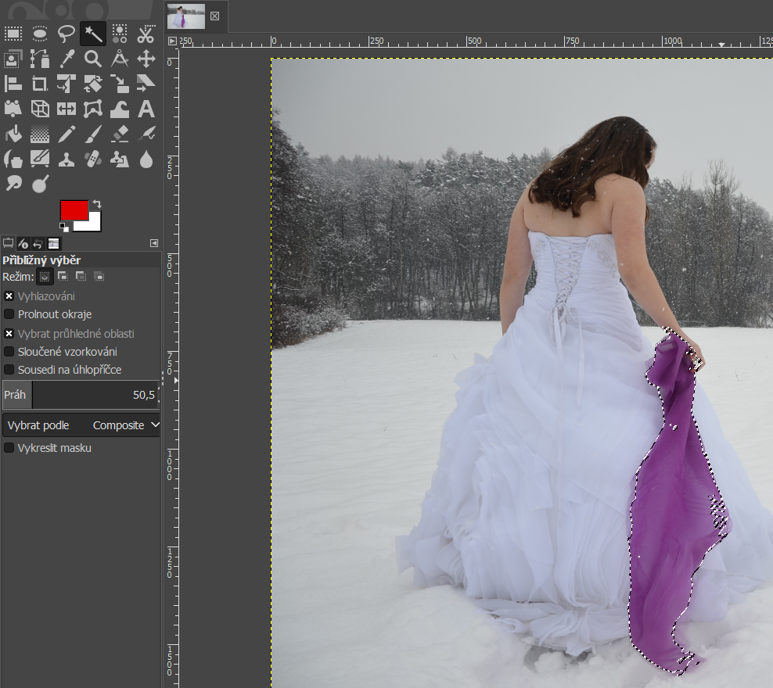
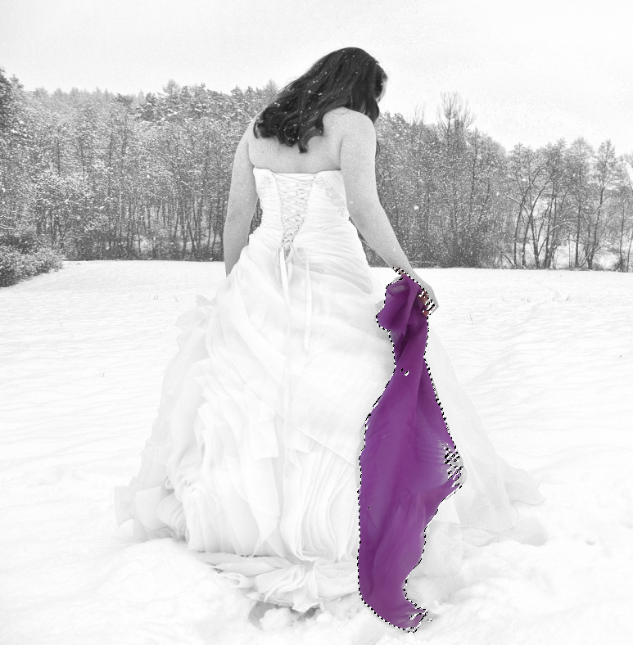
Výběr předmětu

Slide 15

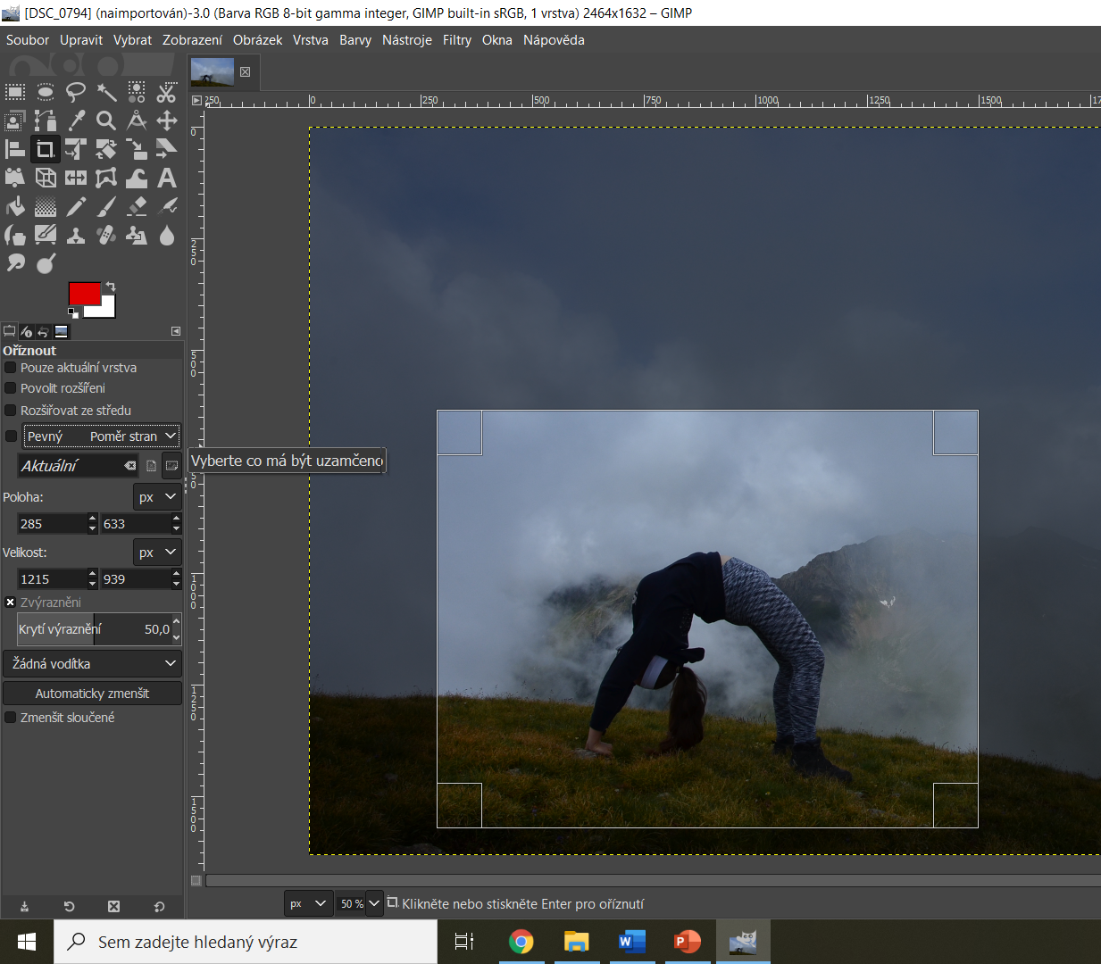
ořez

Slide 16
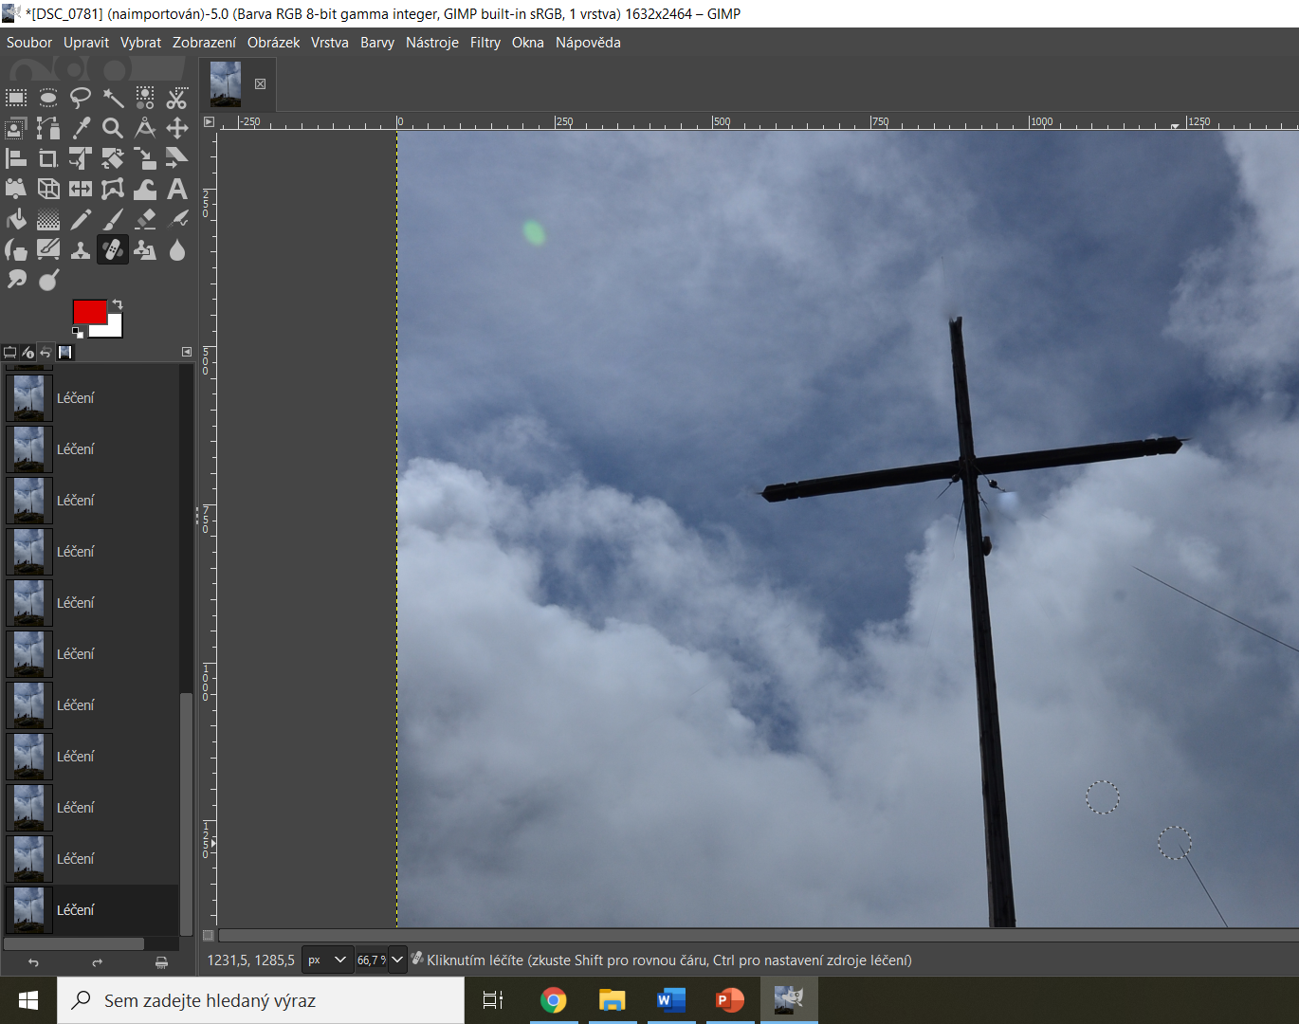
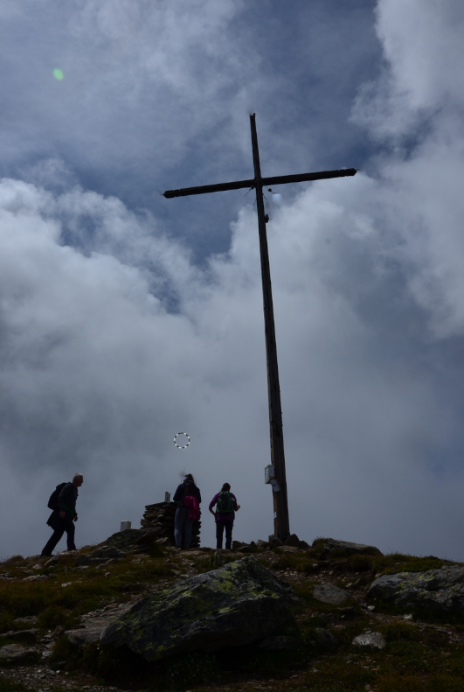
zahlazování

Slide 17
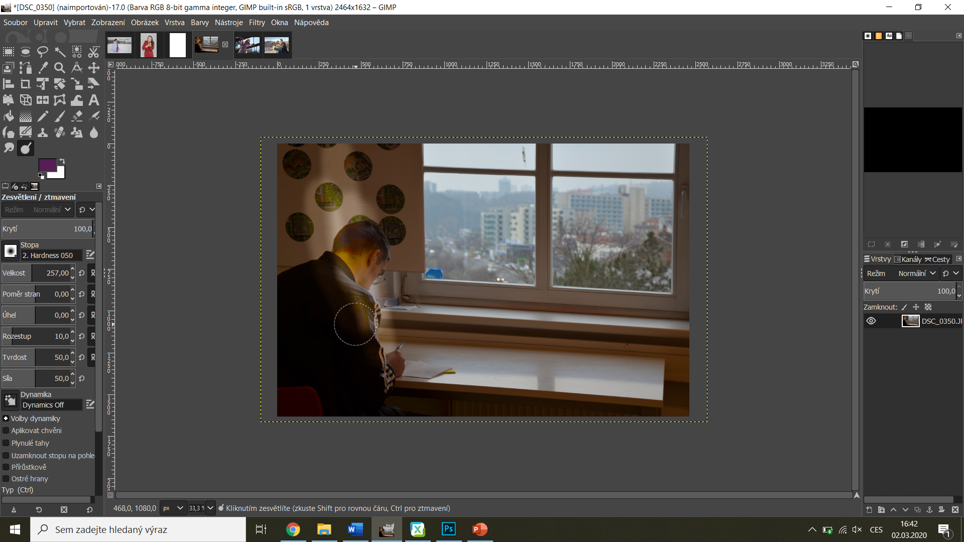
Selektivní Zesvětlení, ztmavení

Slide 18


Slide 19
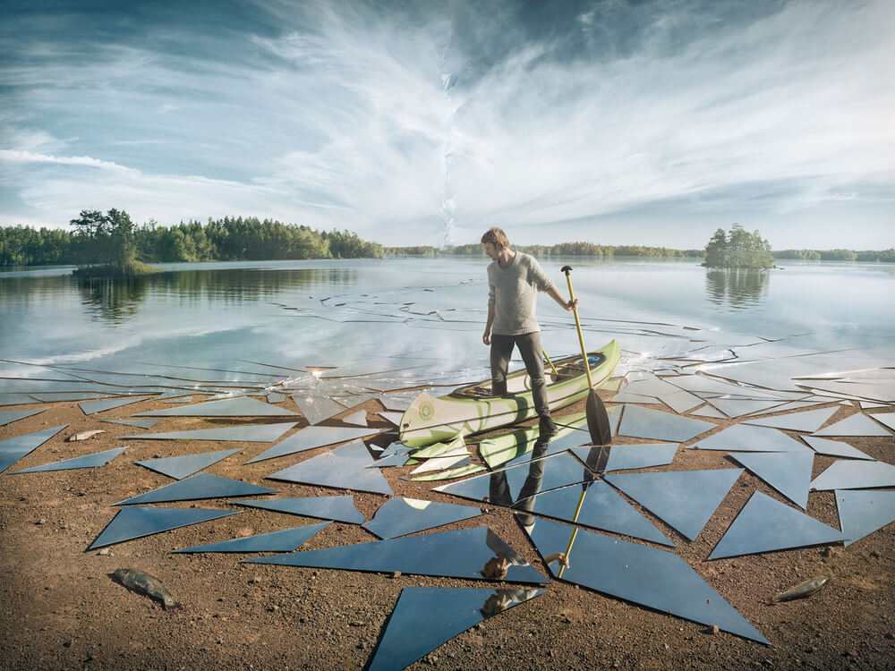

Slide 20
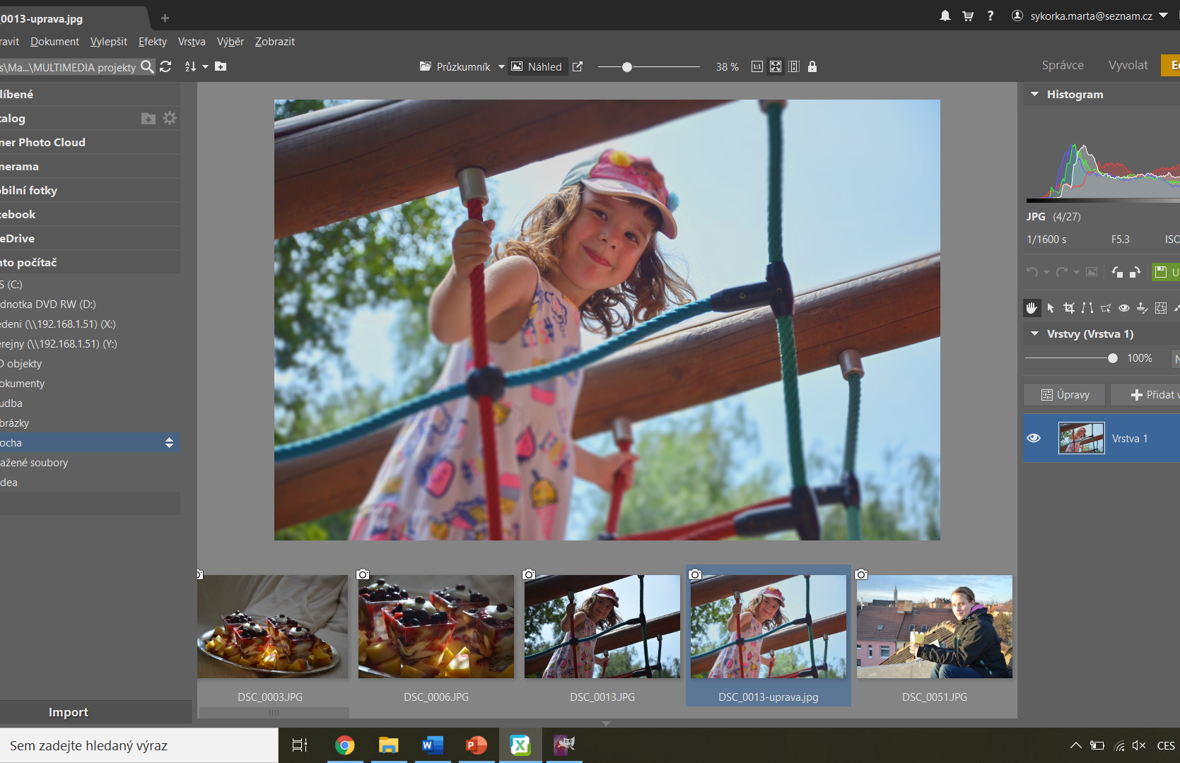
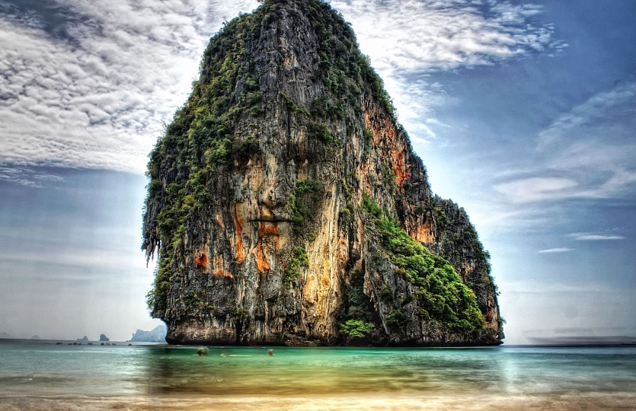
Zoner photo studio

Slide 21

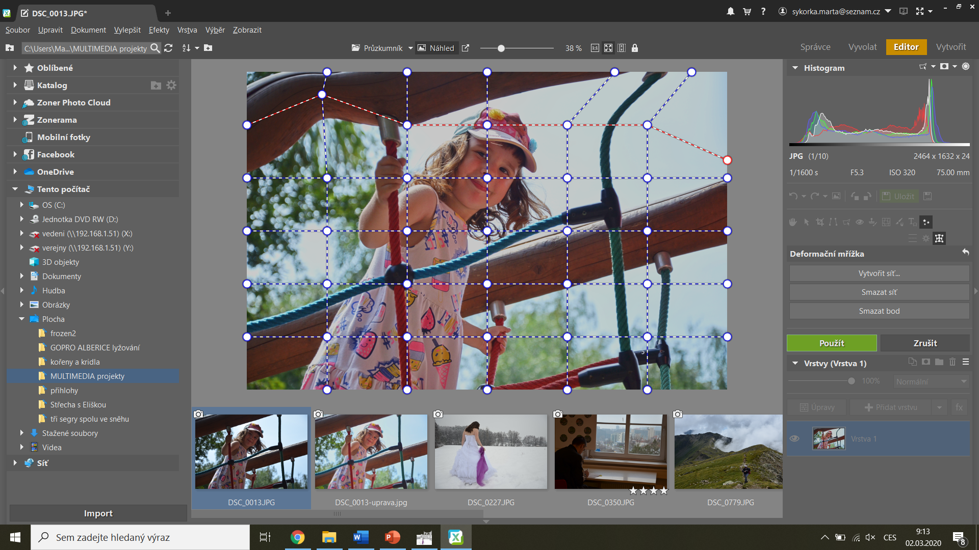
Zoner photo studio - mřížka

Slide 22

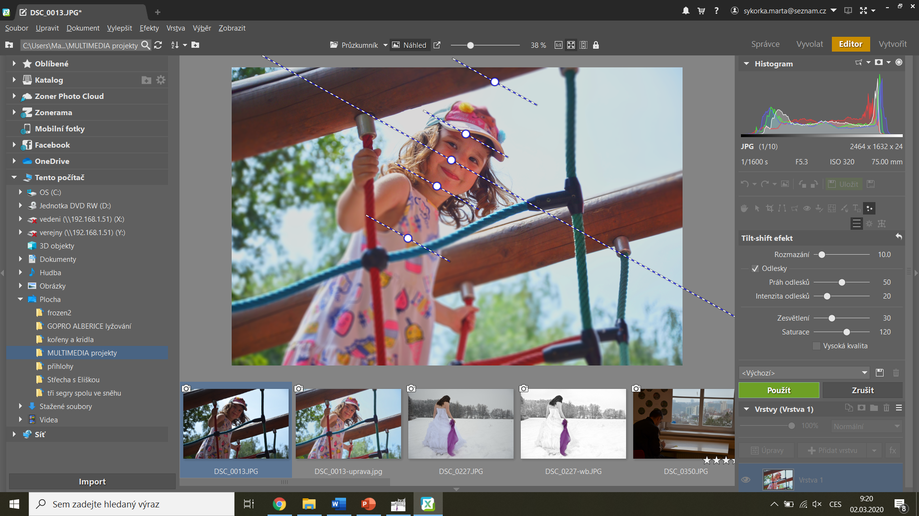
Zoner photo studio – Tilt-shift

Slide 23
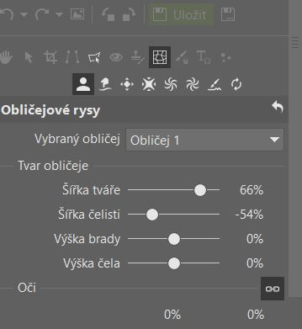
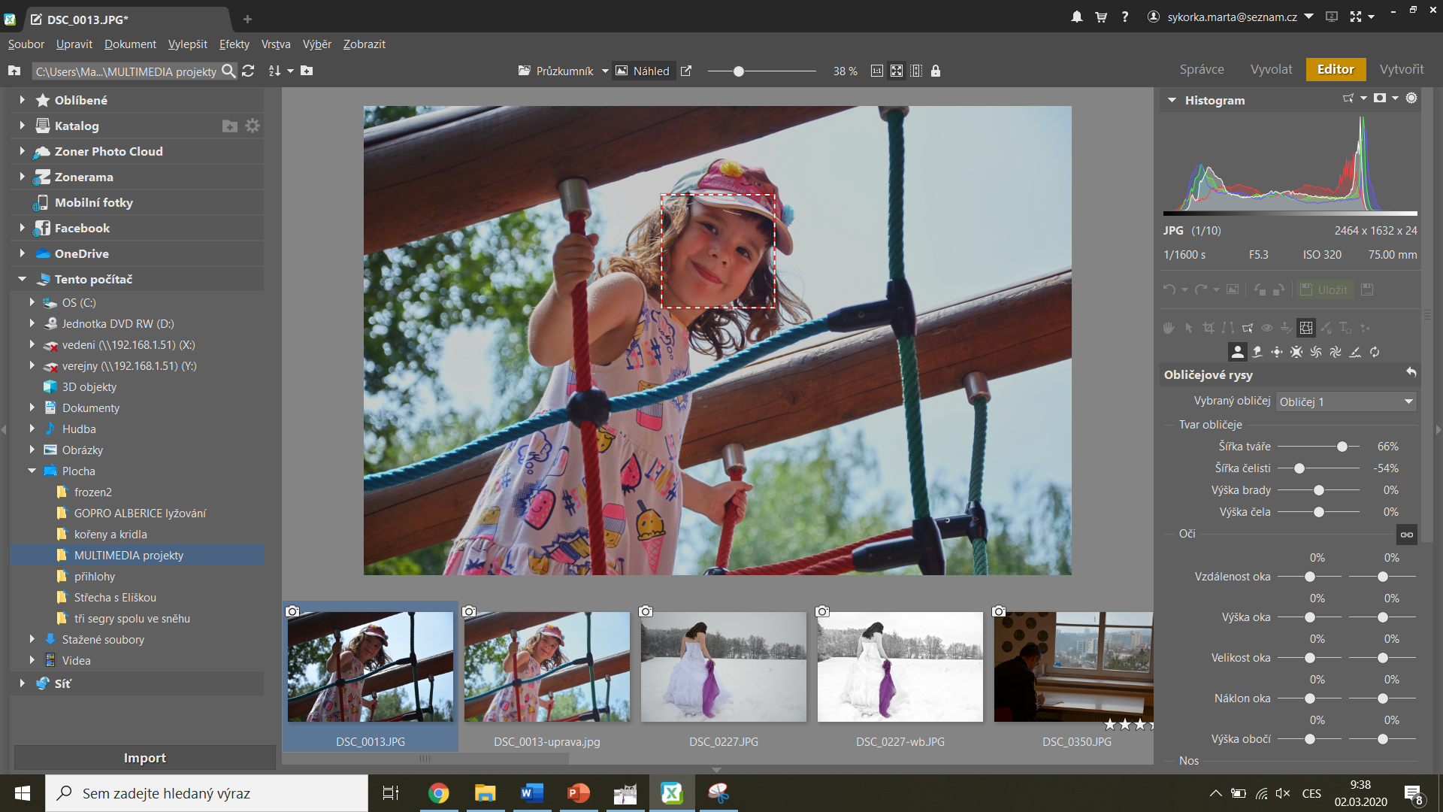
Zoner – obličejové vrstvy

Slide 24
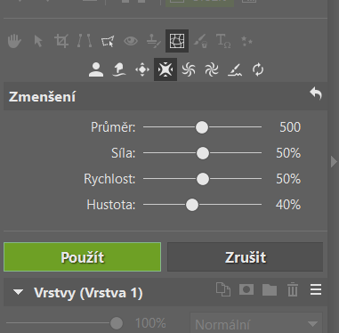
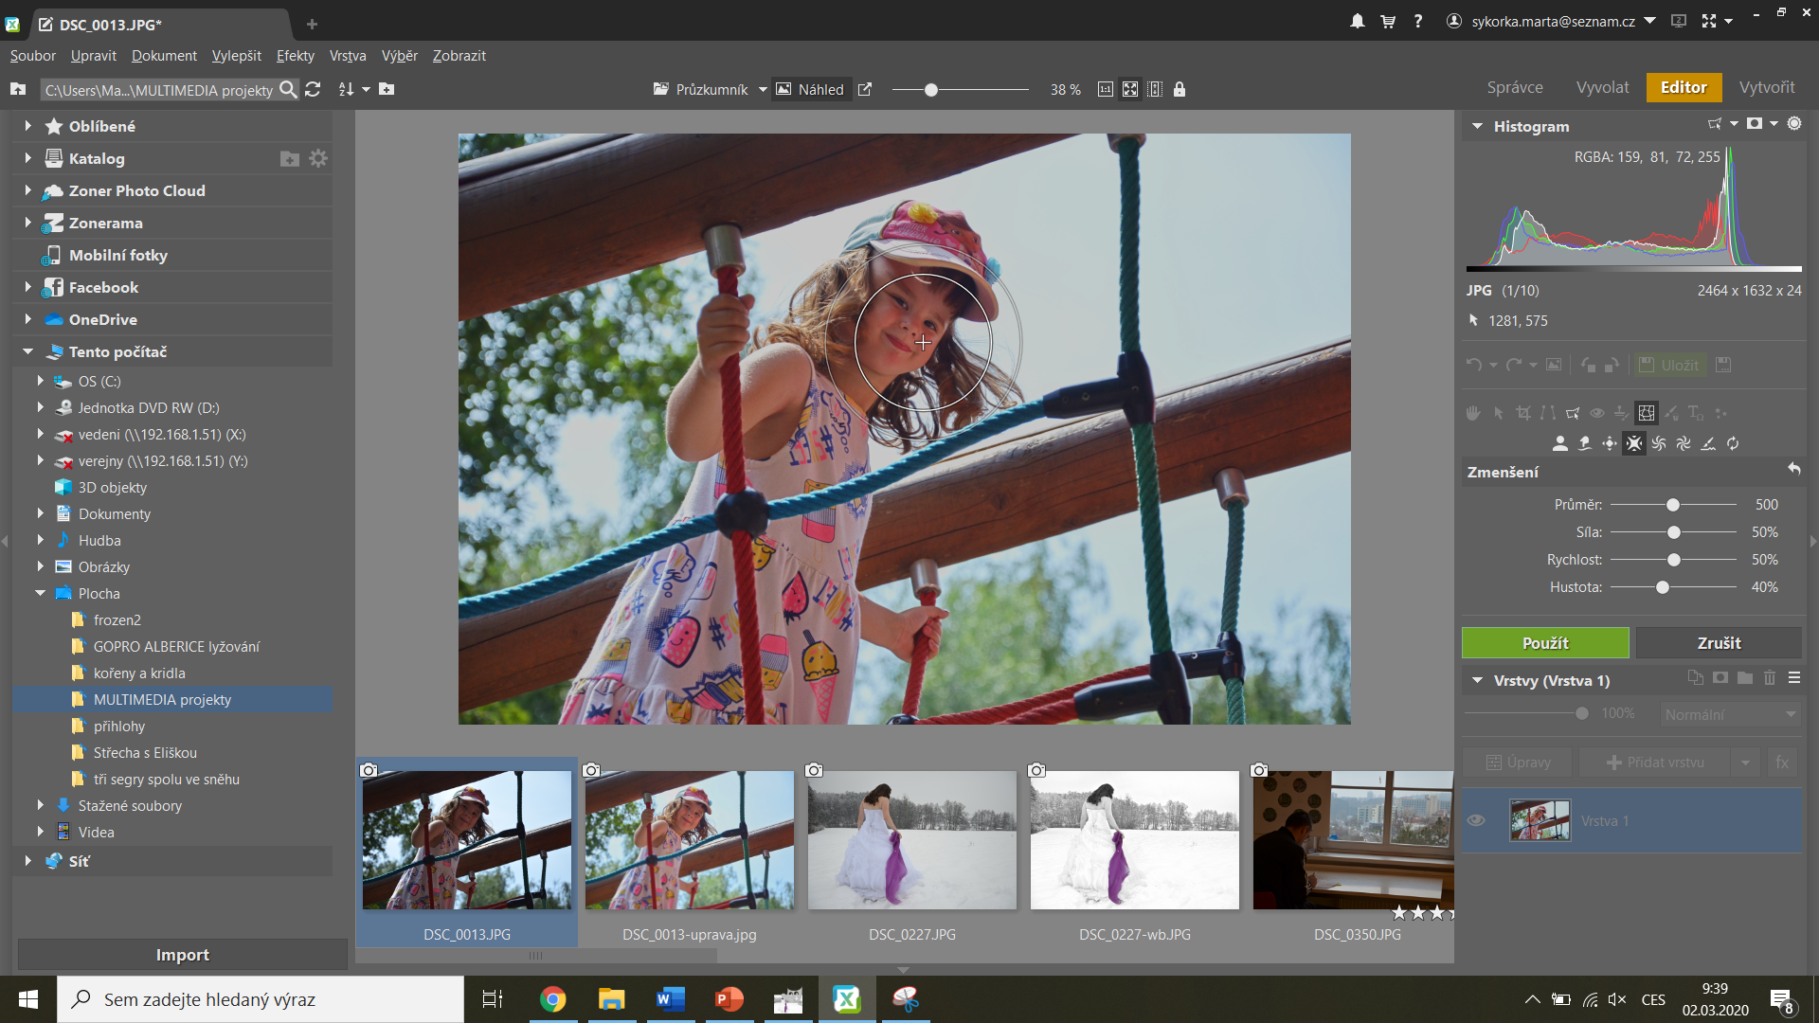
Zoner – zmenšení

Slide 25
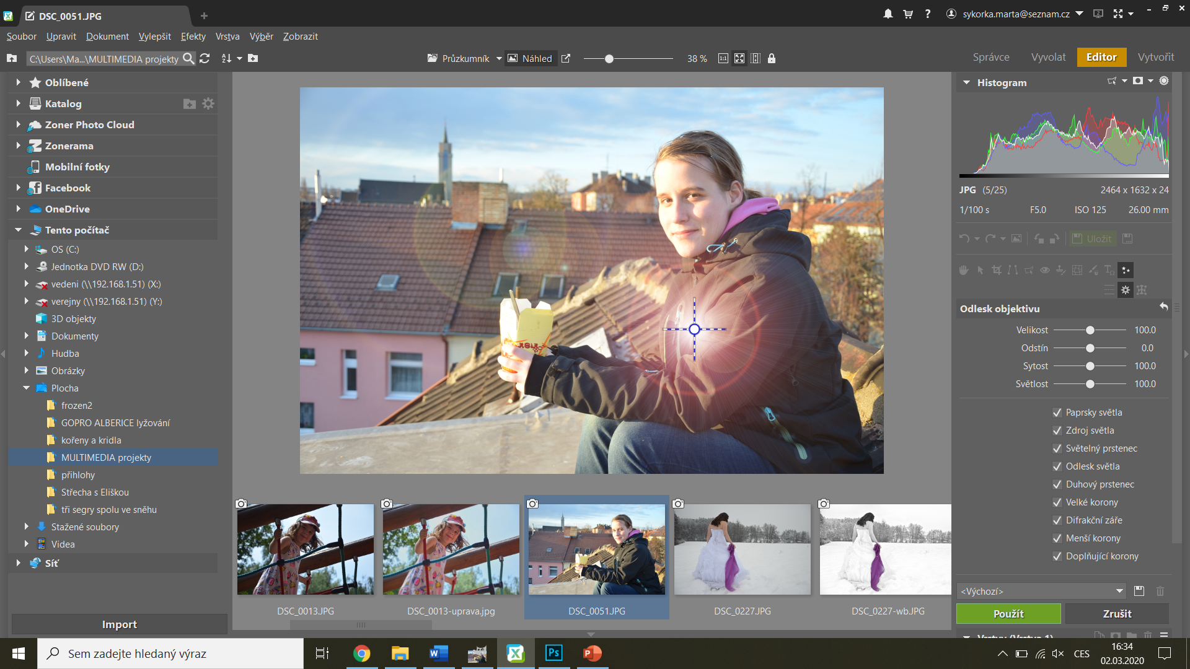
Zoner - Odlesk objektivu

Slide 26
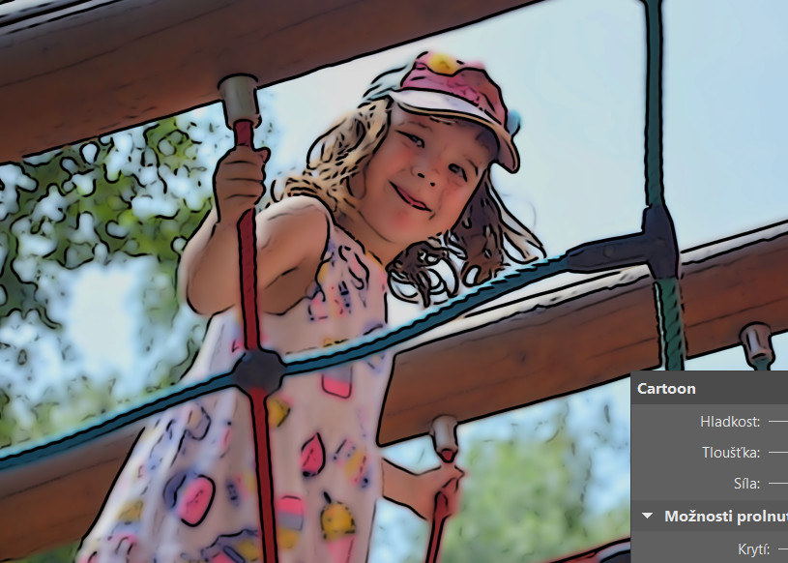
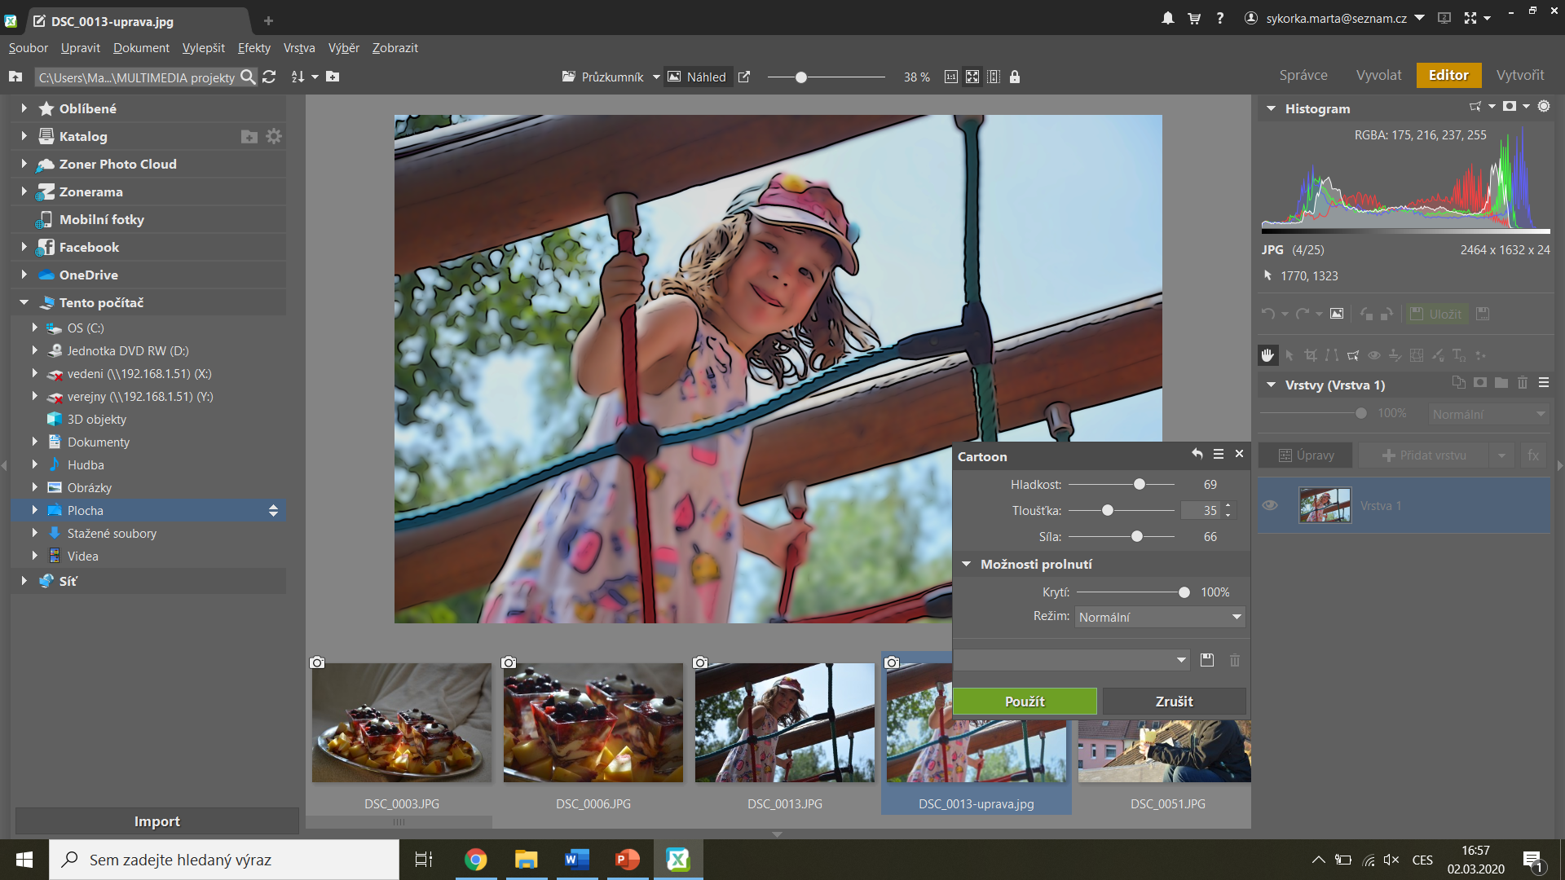
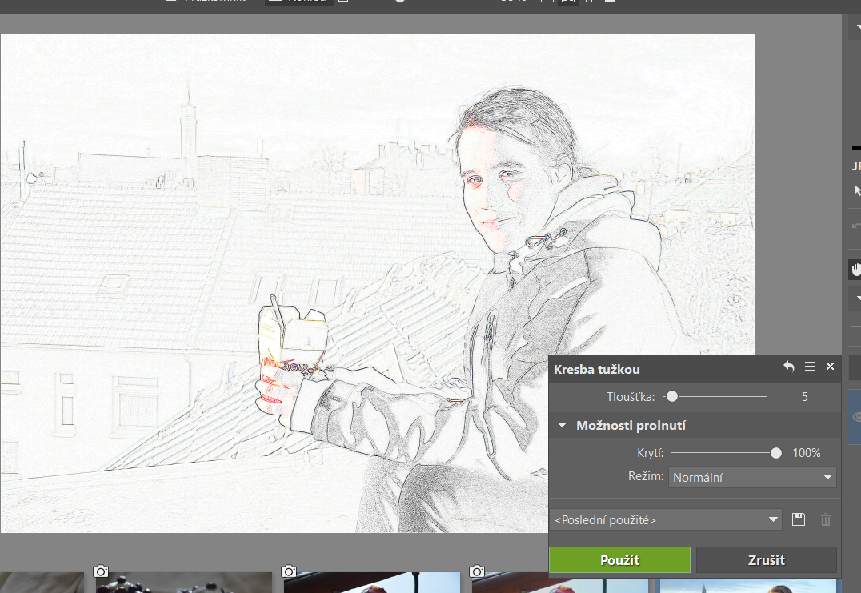
Zoner – Cartoon, tužka

Slide 27
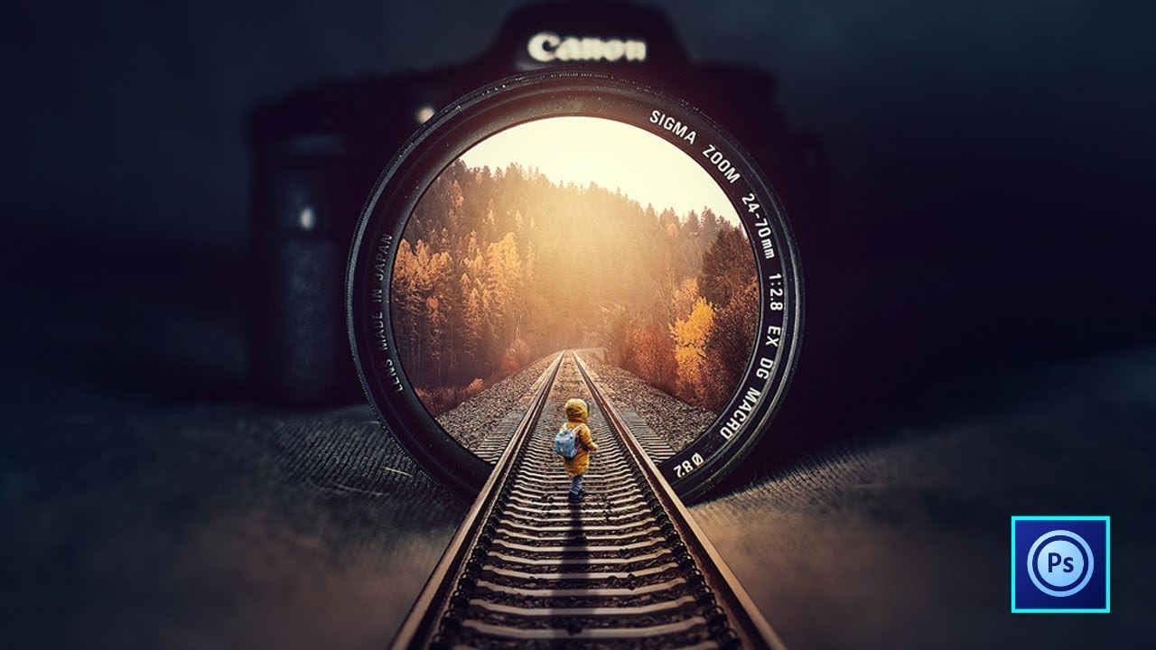

Slide 28
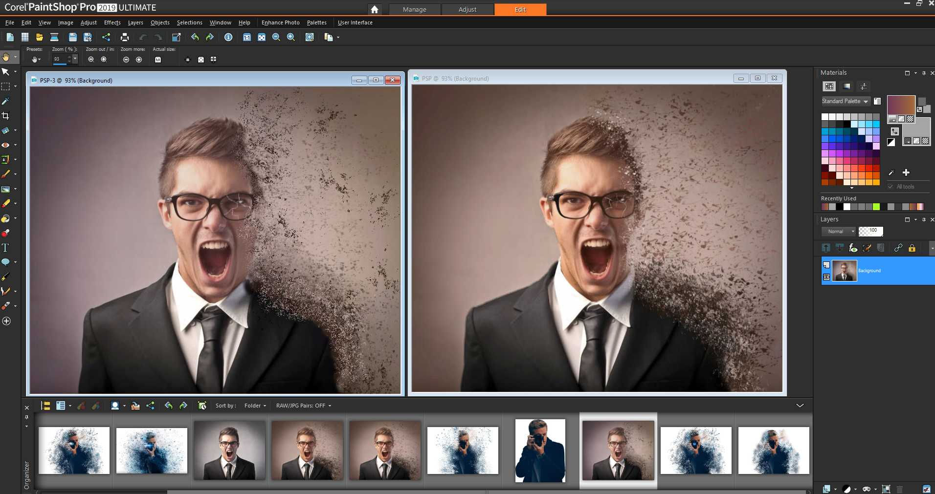

Slide 29
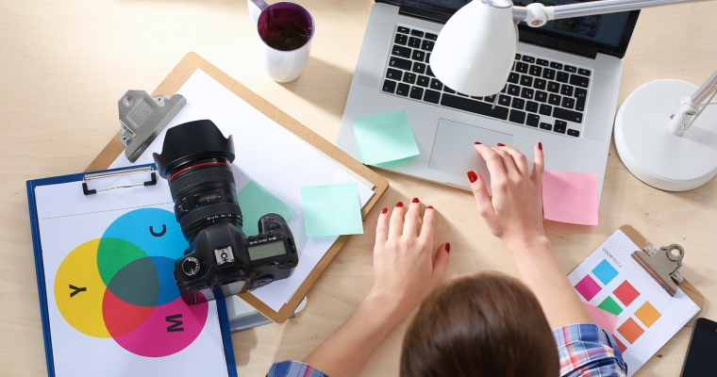
Photoshop – stejné funkce, ale složitější?
https://www.fotoaparat.cz/clanek/tisk/940/
https://www.dtest.cz/clanek-6078/bezplatne-programy-na-upravu-fotek

Slide 30
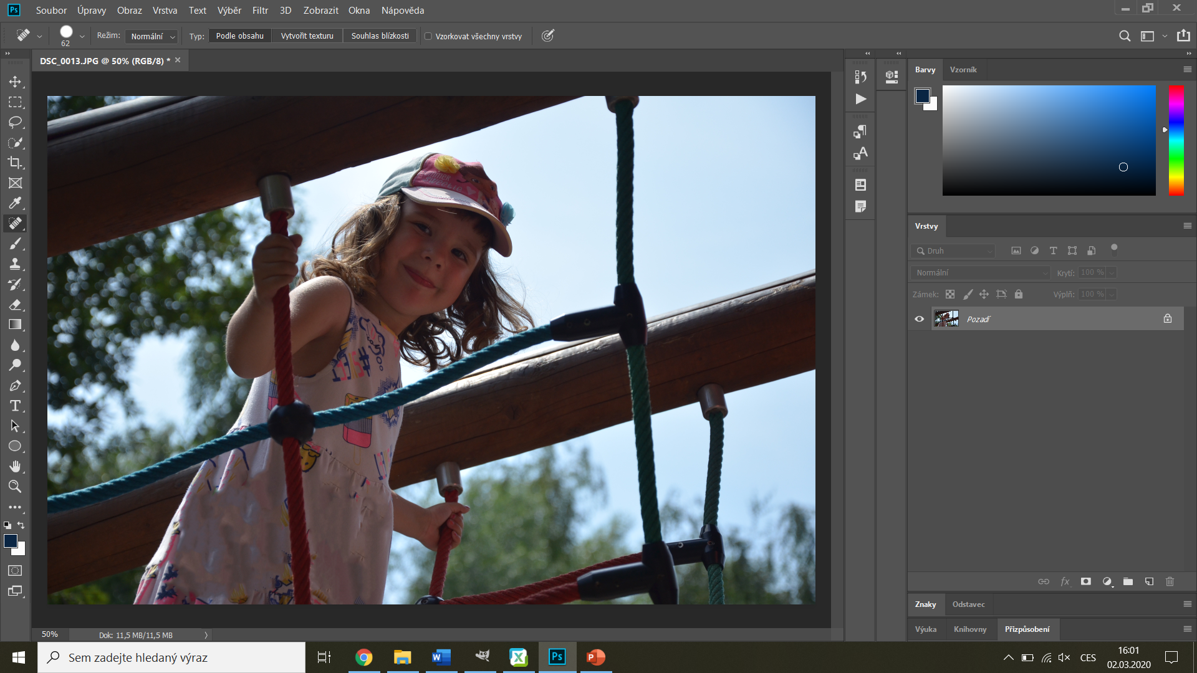
Photoshop - retuš

Slide 31
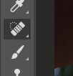
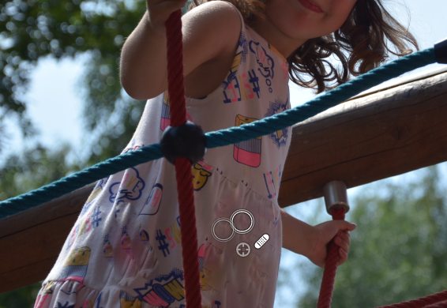
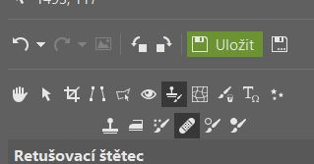
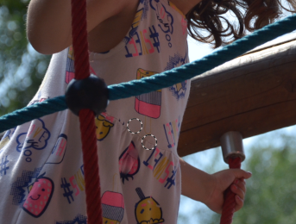
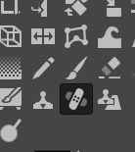
Vs. Zoner a gimp

Slide 32

Photoshop - barvy

Slide 33


Vs. Gimp a zoner

Slide 34

Photoshop -rozostření

Slide 35


Vs. Zoner a gimp

Slide 36

Photoshop - transformace

Slide 37

Photoshop – srovnání
– „stejné ikonky“

Slide 38

Zoner

Slide 39

Zoner

Slide 40

GIMP

Slide 41
gimp

Slide 42




Slide 43



Děkuji za pozornost

